Slide 1
Paleoekologie = studium vztahů organizmů a prostředí v minulosti.
Analýza biologických fosilních dokladů je založena na principu aktualismu - většina živočichů i rostlin nalézaných v kvartérním záznamu žije i v současnosti.
Kvartérní paleoprostředí a jeho změny lze interpretovat na poměrně vysokém stupni spolehlivosti.
Biologické fosilní doklady:
mikrofosílie
makrofosílie
Nezbytný sedimentární a geomorfologický kontext paleoekologického zázanamu.

Slide 7
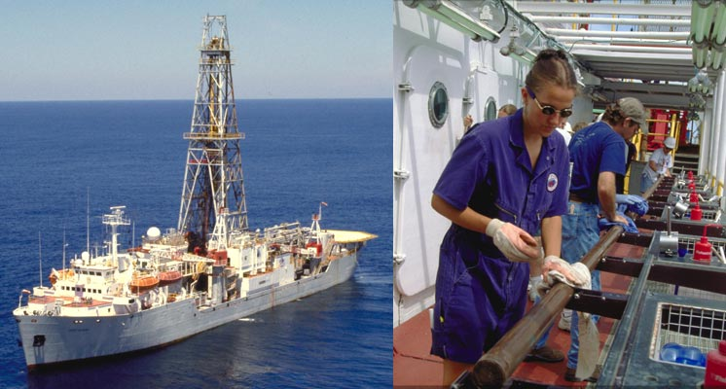
Mořské prostředí v kvartéru

Slide 8
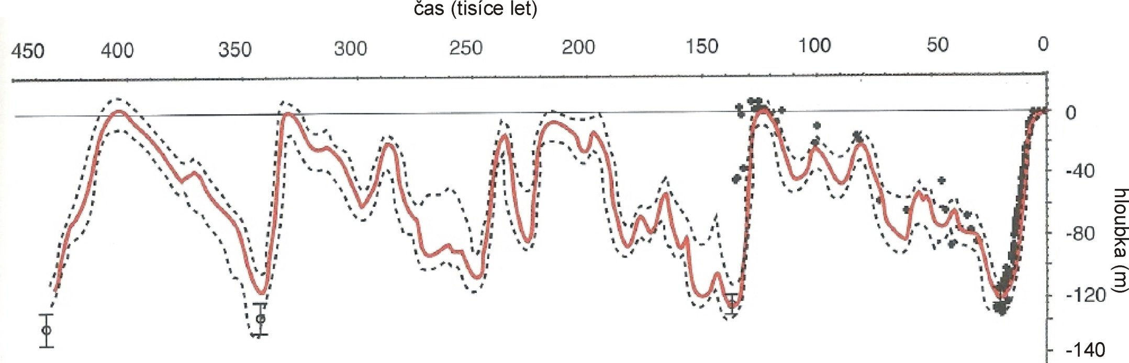
Oscilace mořské hladiny během posledních čtyř glaciálů
Labeyrie et al. (2003)

Slide 9
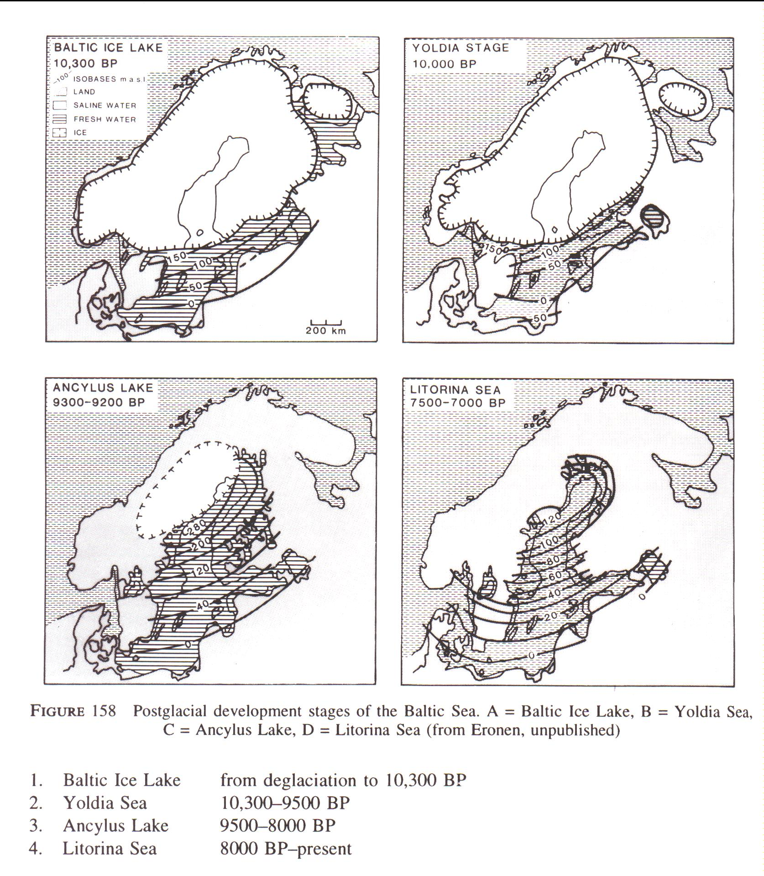
Holocenní vývoj Baltského moře
Ehlers (1996)

Slide 10
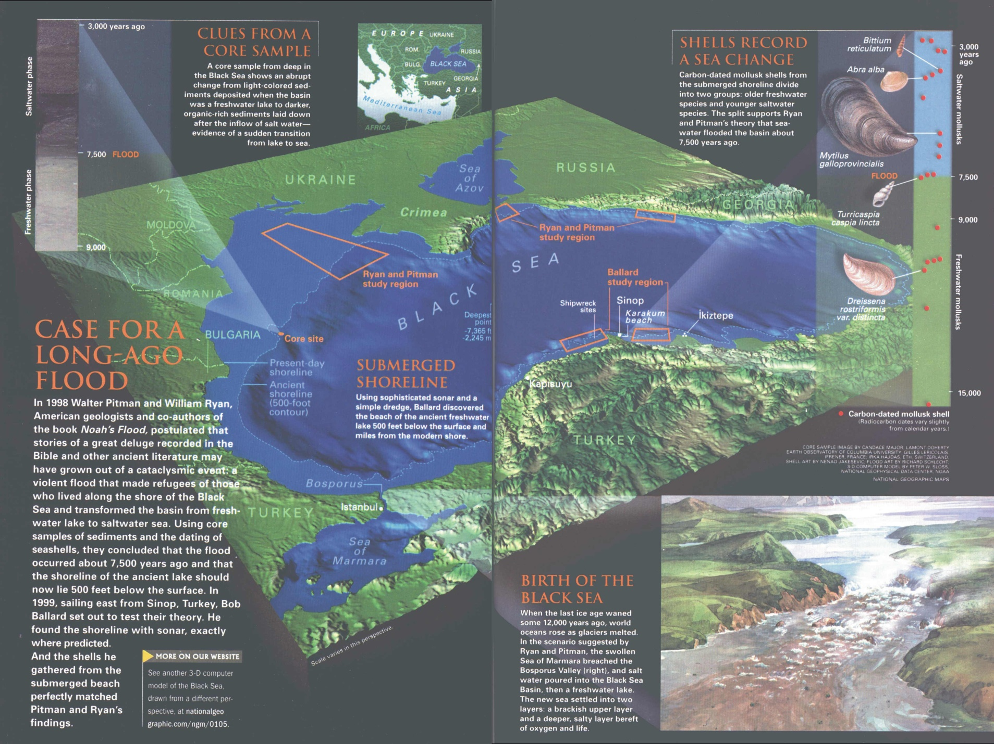
Holocenní transgrese v černomořské pánvi
Ryan, Pitman (2000)

Slide 11
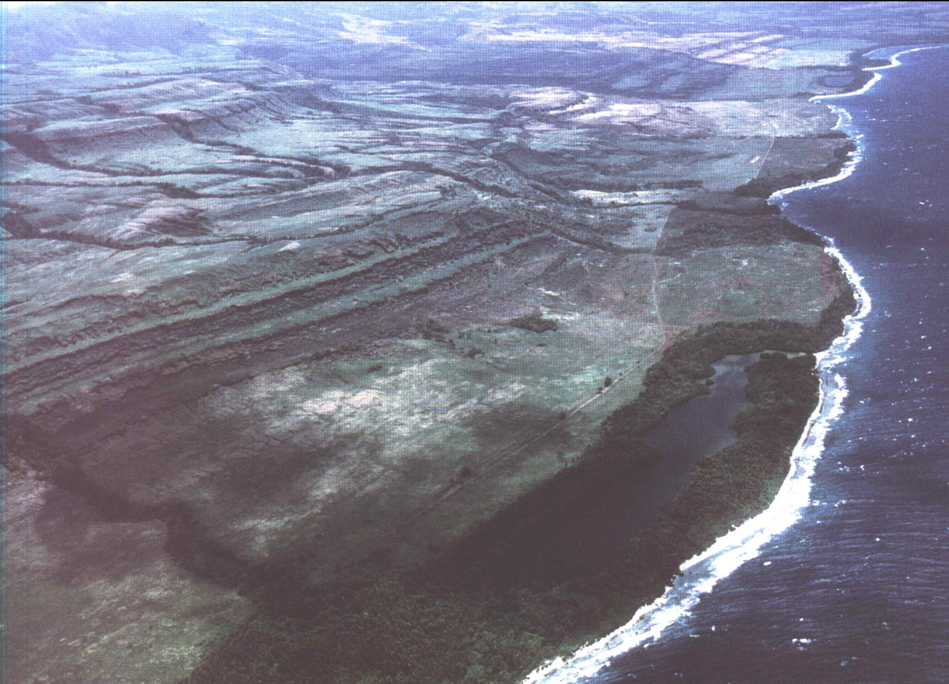
Terasy korálových útesů, Papua New Guinea
(konstantní výzdvih 0,5 mm/rok)
IGBP-PAGES (2001)

Slide 12
Hlubokomořské sedimenty
mocnost kvartérních sedimentů v Pacifiku ~ 300 m,
v Atlantiku ~ 500 m (ve vrtech kratší časové úseky, lepší rozlišení
záznamu)
hiáty v sedimentaci - eroze mořskými proudy, sesuvy, turbidity,
nutno hledat plošiny s minimální redepozicí - např. Salomon
Plateau v z. Pacifiku
korelace mezi vrty – markers, datování

Slide 13
Klastická složka hlubokomořských sedimentů
jemný terigenní materiál - jíl frakce
prach a jemný písek navátý větrem, antropogenní - popel z parníků
hrubší částice - IRD (Heinrichovy vrstvy)
během maxima posledního glaciálu - zvýšený přínos terigenního
materiálu do moří (obnažené šelfy, zvýšená eroze říční, glaciální,
eolická) než v interglaciálních podmínkách

Slide 14
Organická složka hlubokomořských sedimentů
hlavní komponenta hlubokomořských sedimentů (schránky
foraminifer, radiolarií, diatom)
Vertikální zonalita organických sedimentů
- 0–2000 m sedimenty s fragmenty schránek měkkýšů
- 2000–4500 m globigerinová bahna
- pod 4500 m červené hlubokomořské jíly
CCD – Carbonate Compensation Depth

Slide 15
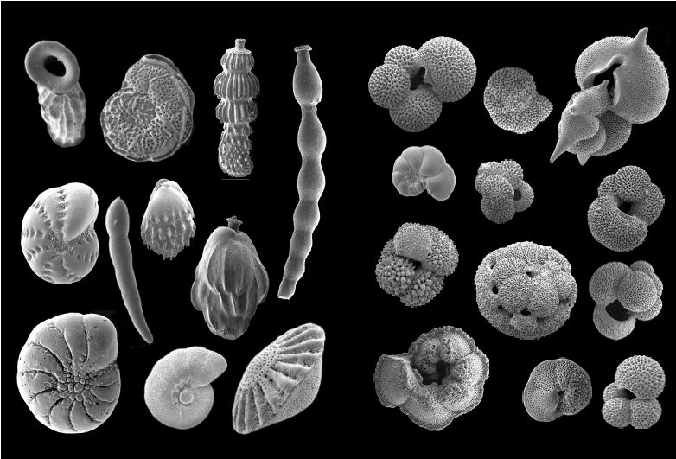
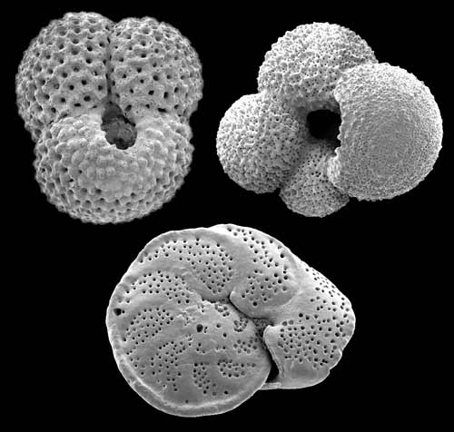
Záznam ¹⁸O/¹⁶O (δ¹⁸O) ze schránek foraminifer → rekonstrukce kvartérní klimatické historie.
¹⁸O/¹⁶O _{sample} – ¹⁸O/¹⁶O _{standard}
δ¹⁸O = x 1000
¹⁸O/¹⁶O _{standard}
Sedimentární sekvence hlubokých moří zaznamenávají globální klimatické změny.

Slide 16
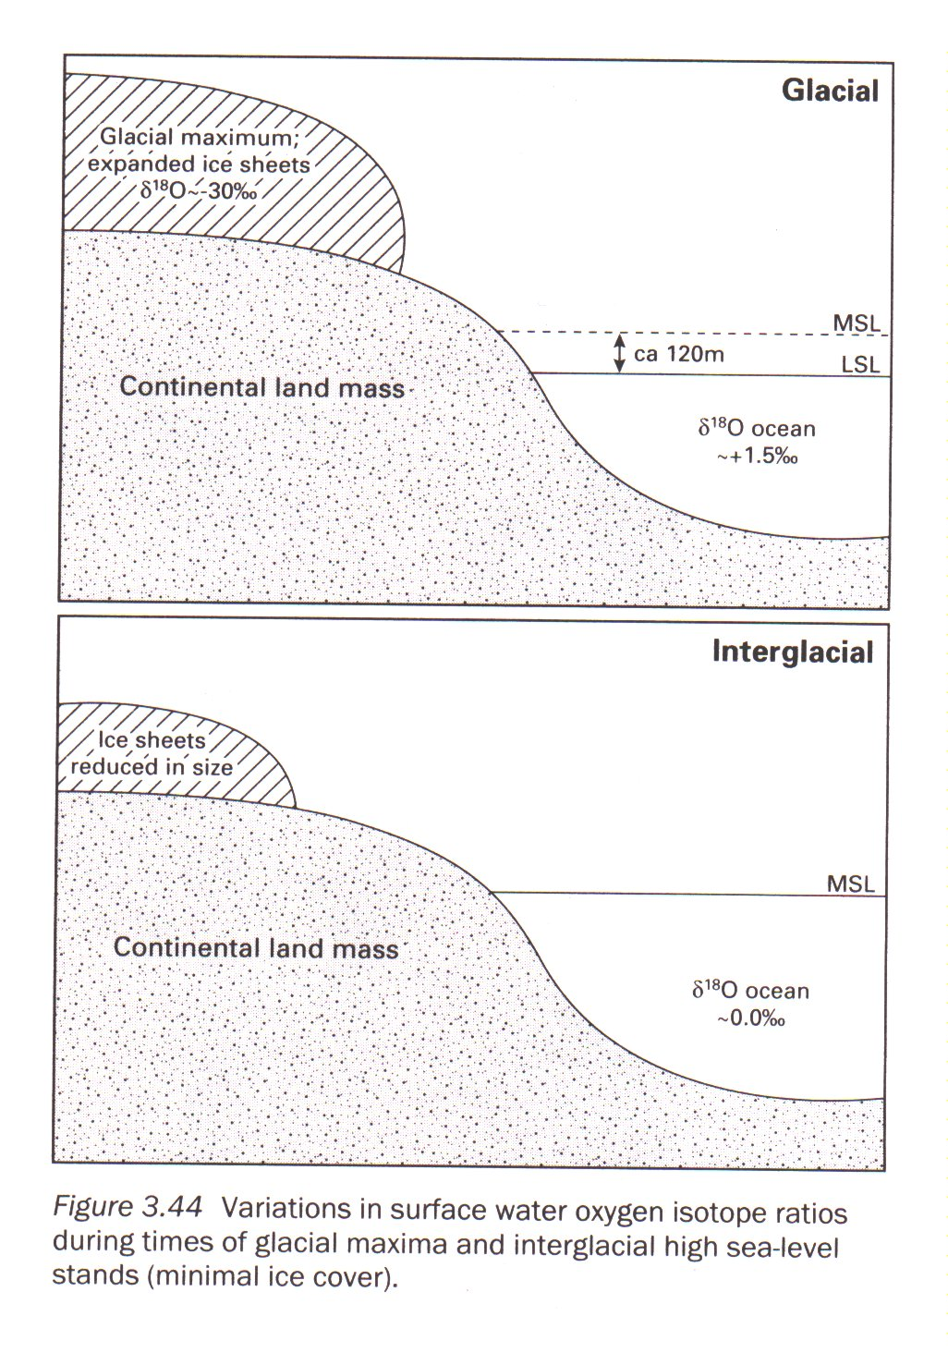
Izotopické složení mořské
vody v glaciálu a interglaciálu
Lowe a Walker (1997)

Slide 17
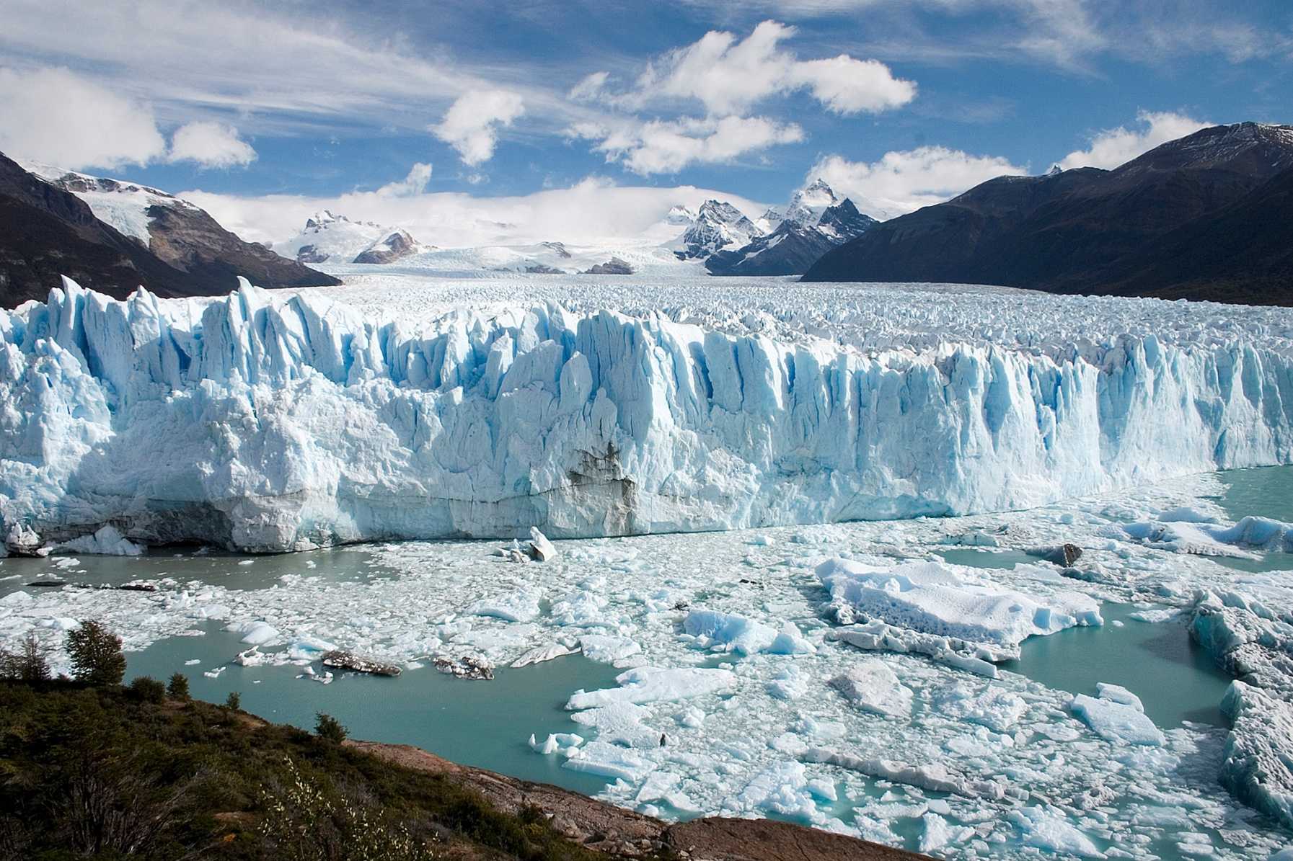
Kontinentální zalednění

Slide 18
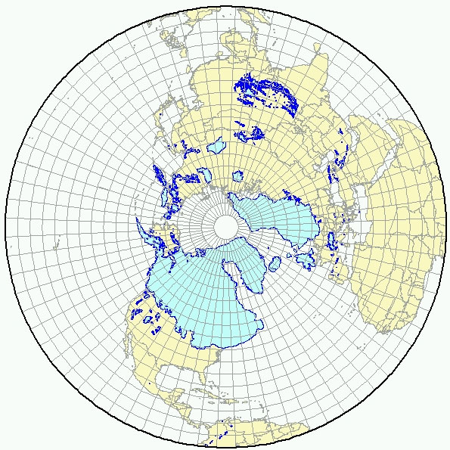
Zalednění severní polokoule
http://www.qpg.geog.cam.ac.uk/lgmextent.html

Slide 19
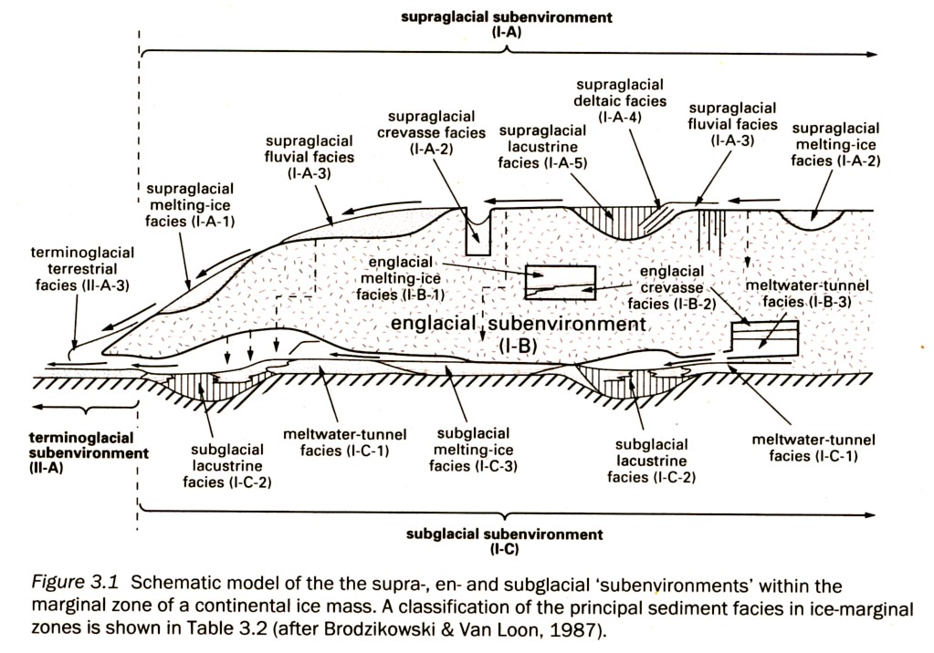
Sedimentární prostředí ledovce
Lowe, Walker (1997)

Slide 20
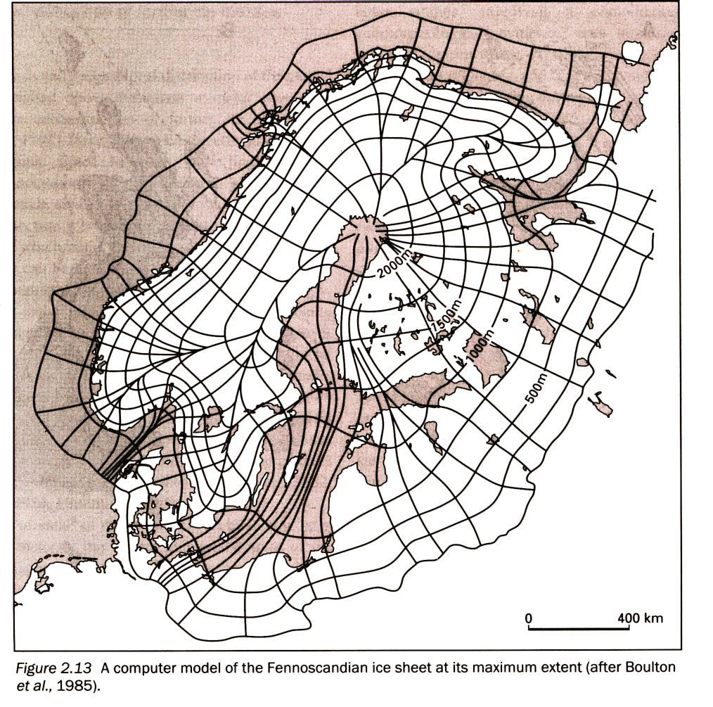
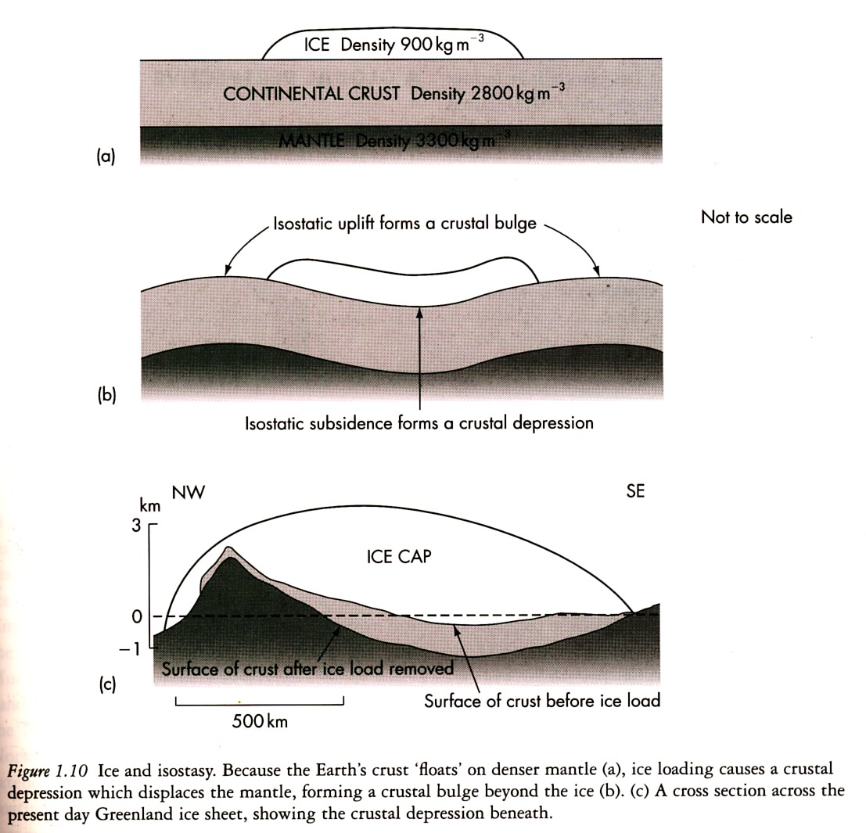
Mocnost skandinávského kontinentálního ledovce
Lowe, Walker (1997)

Slide 21
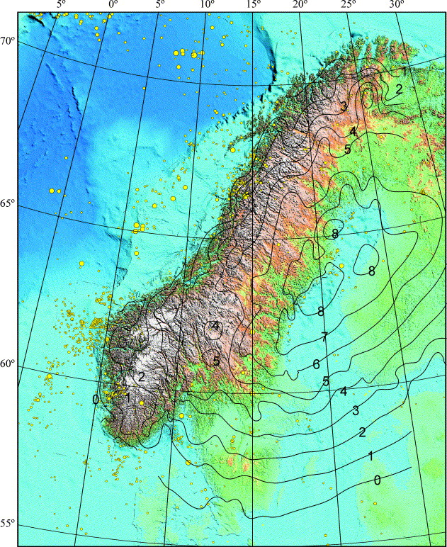
A shaded relief map of Fennoscandia, showing the current apparent uplift rates (in mm/yr) as well as the locations of earthquakes with magnitudes greater than 3.0 since 1965
Dehls et al. 2000, QSR 19, 1447 - 1460

Slide 22
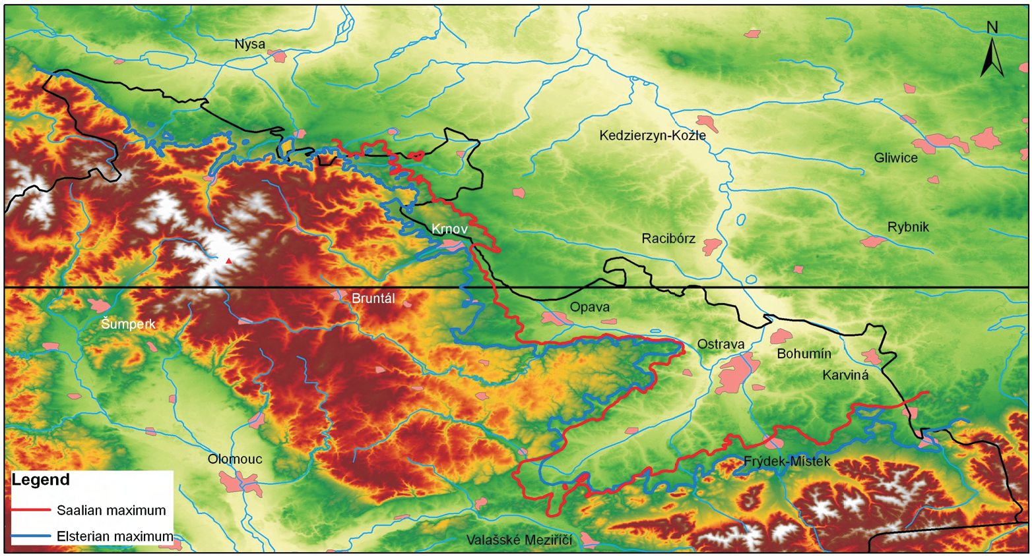
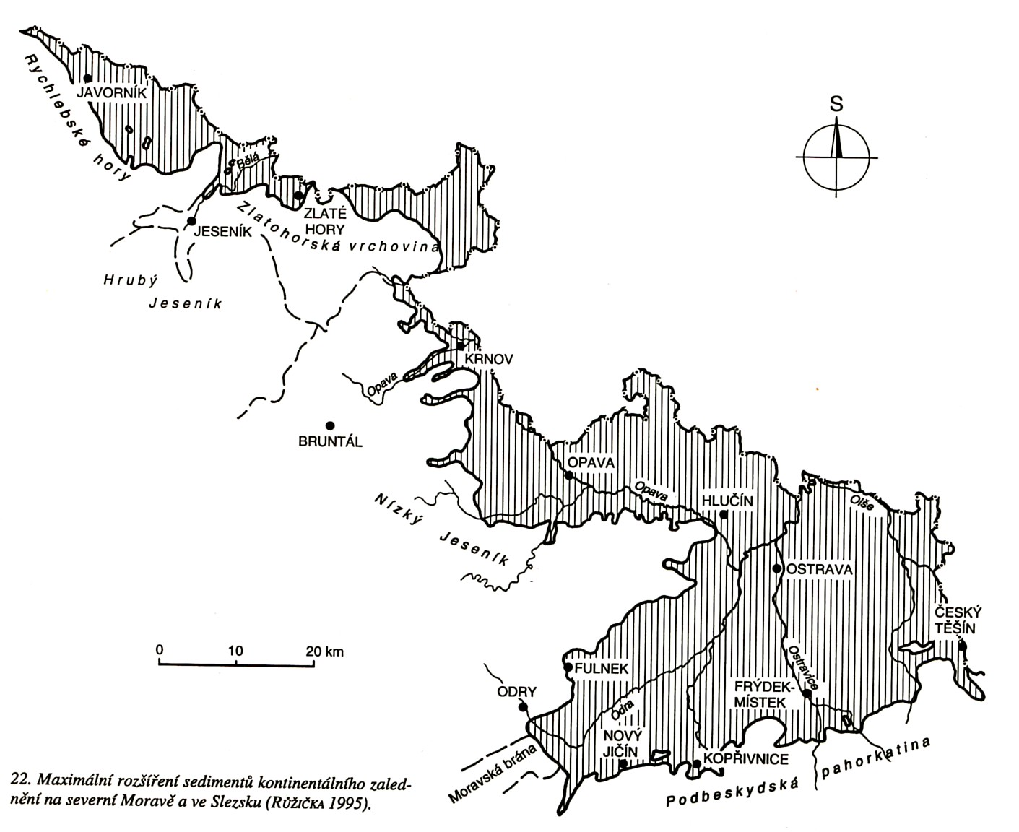
Pleistocenní zalednění Moravy a Slezka
Nývlt et al. (2011)
Růžičková et al. (2003)

Slide 23
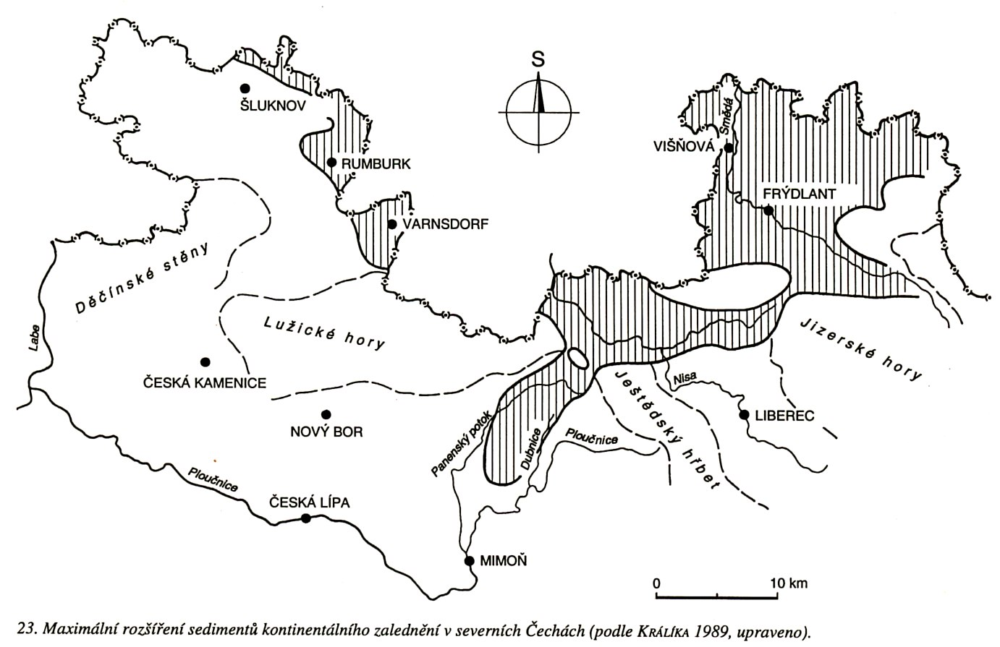
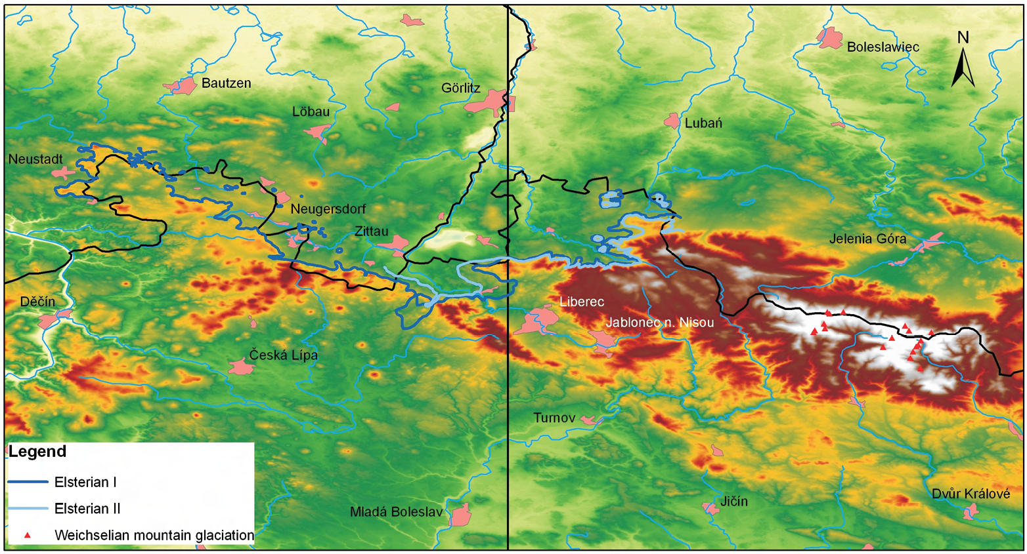
Kontinentální zalednění severních Čech
Nývlt et al. (2011)
Růžičková et al. (2003)

Slide 24
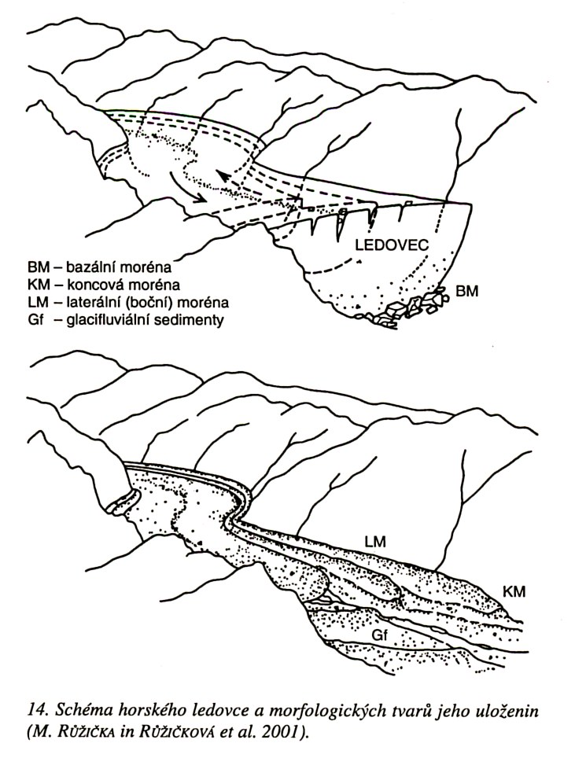
Horský ledovec a jeho uloženiny
Růžičková et al. (2003)

Slide 25
Pleistocenní zalednění Alp
Sněžná (firnová) čára se v posledním glaciálu nacházela o 1200 m níže než dnes, ve stř. pleistocénu o 1300-1400 m níže než v současné době Fitzsimons a Veit, 2001

Slide 26
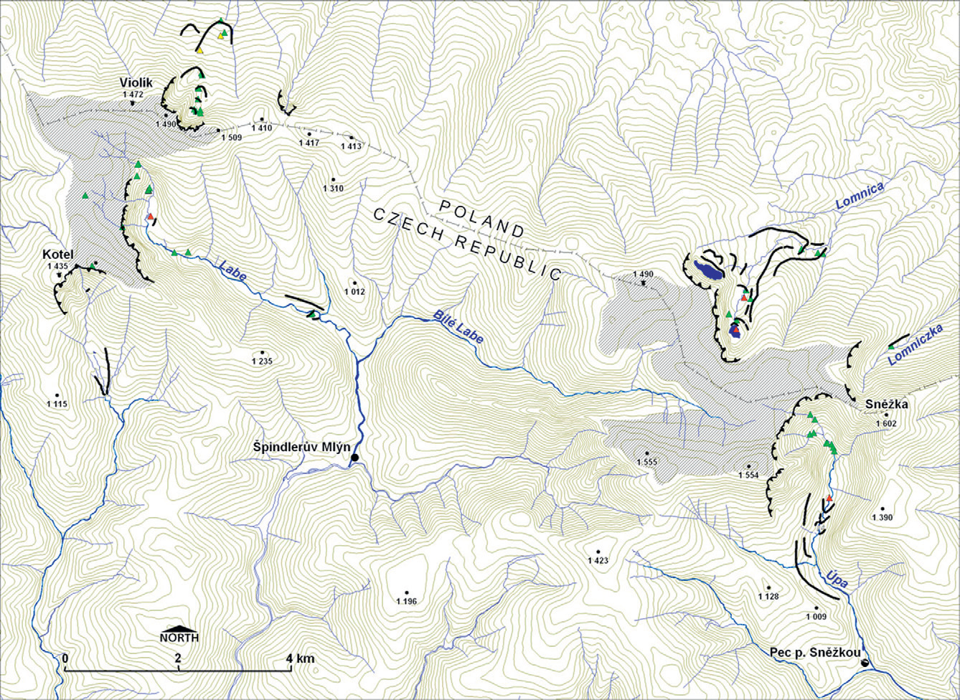
Zalednění Krkonoš
Developments in Quaternary Science, Vol.15,

Slide 27
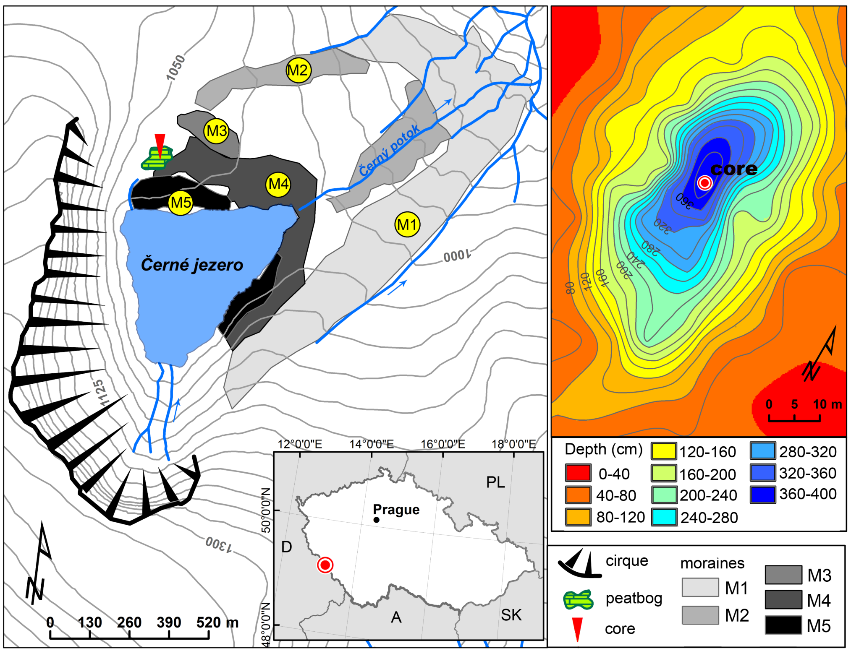
ČERNÉ JEZERO – MORÉNA (GEOMORFOLOGICAL SITUATION)

Slide 28
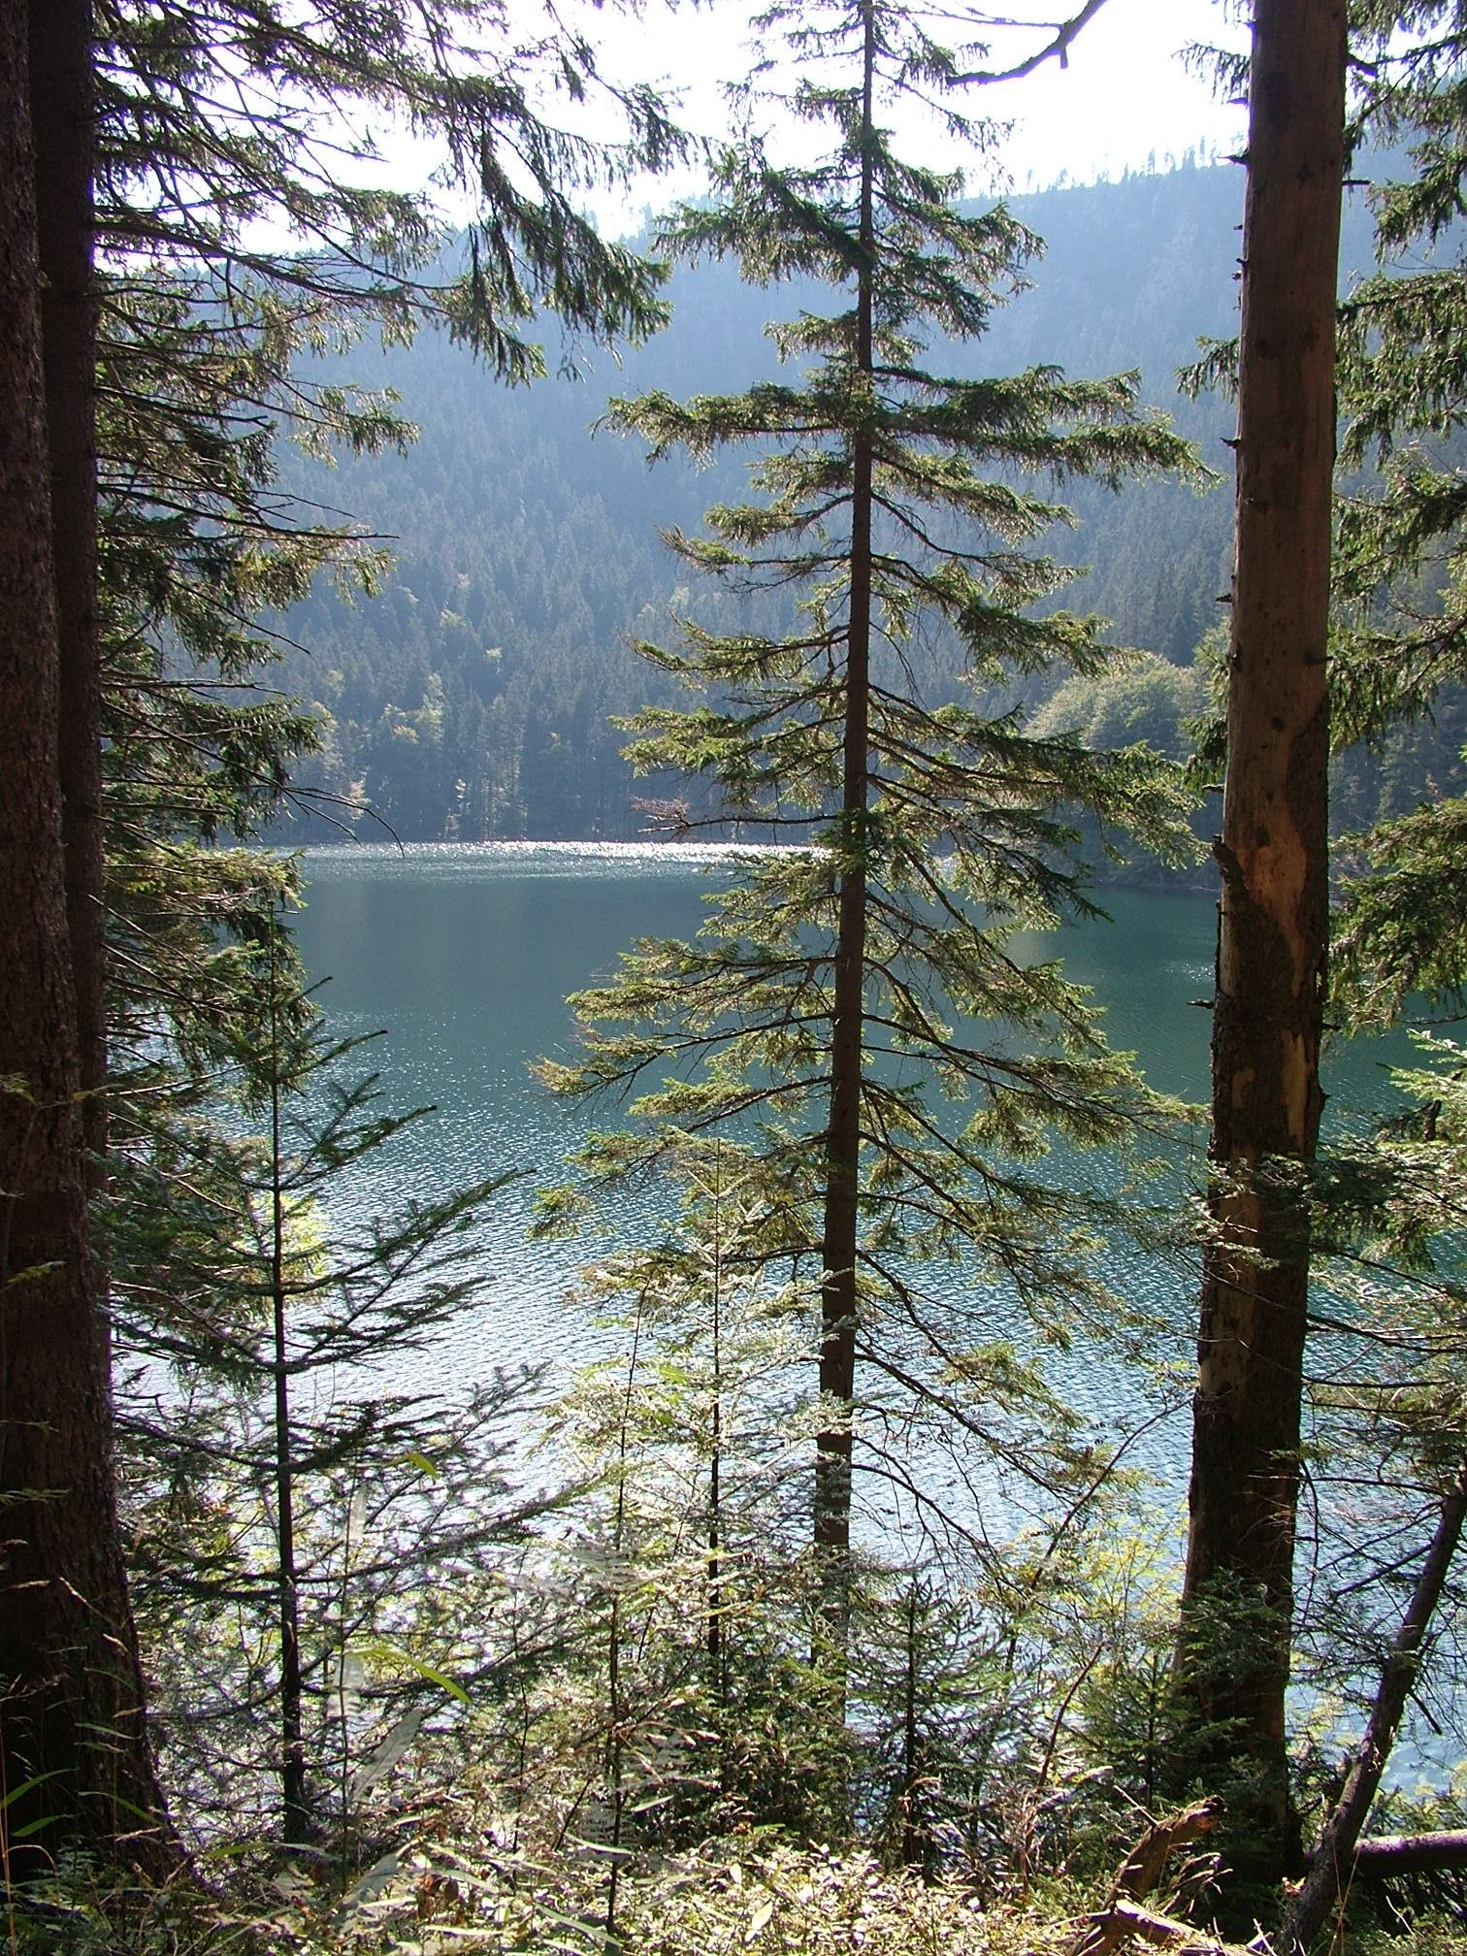
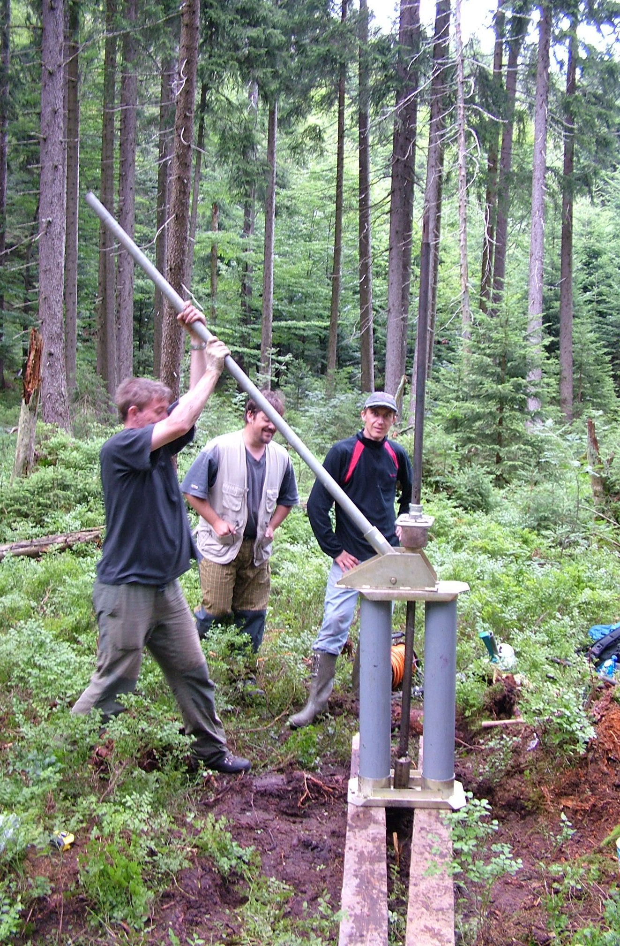
ČERNÉ JEZERO - MORÉNA

Slide 29
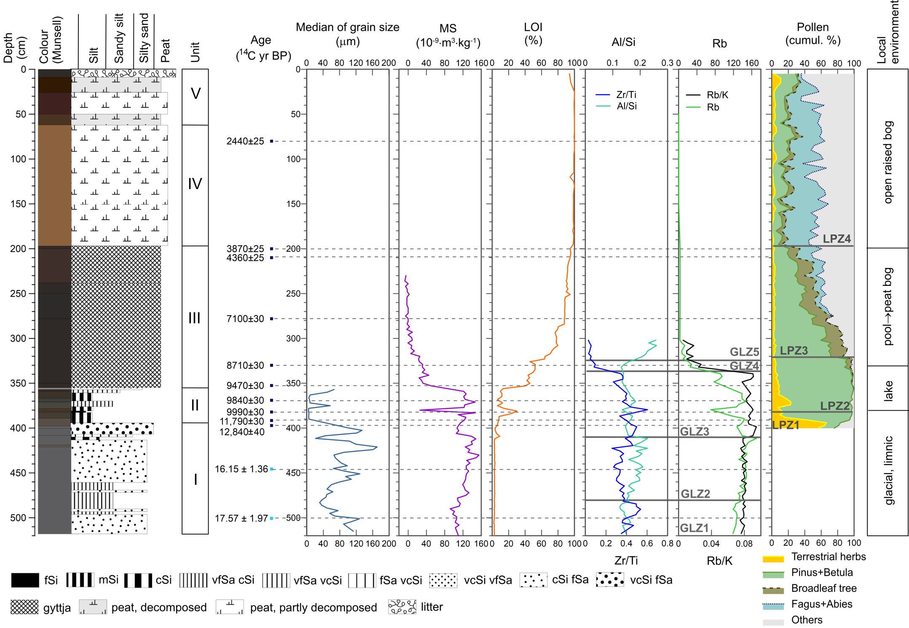
ČERNÉ JEZERO – MORÉNA PROFILE

Slide 30
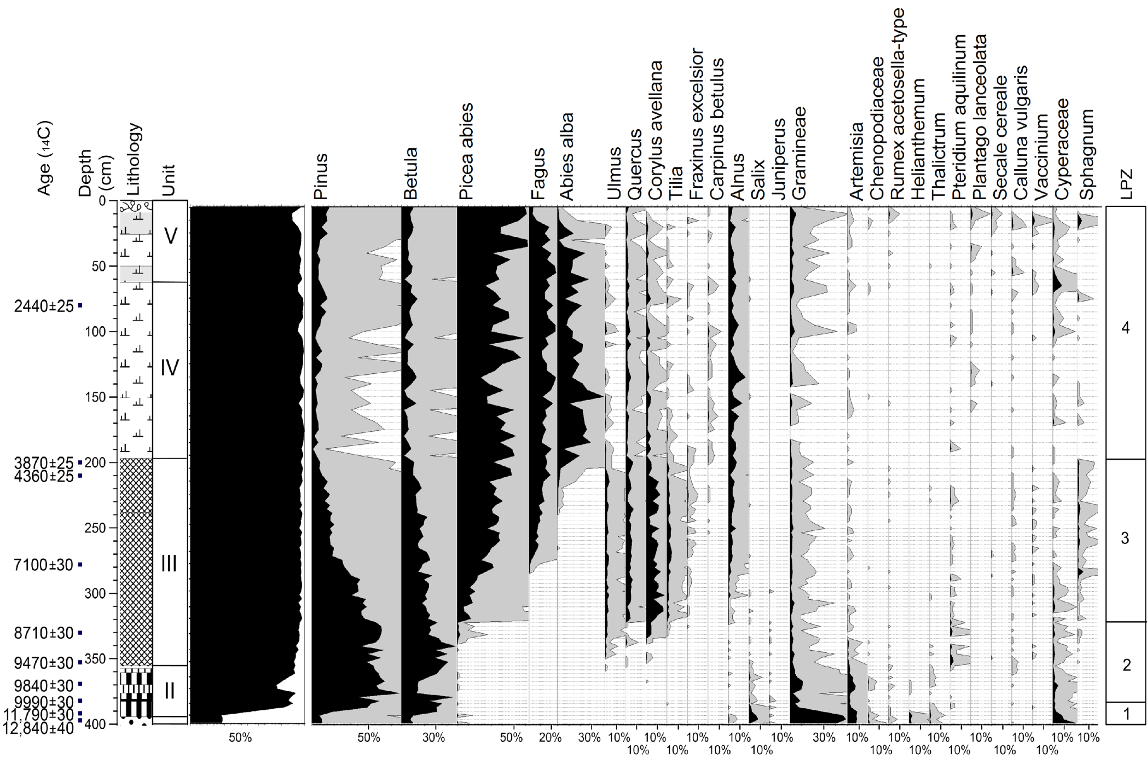
ČERNÉ JEZERO – MORÉNA POLLEN PROFILE

Slide 31
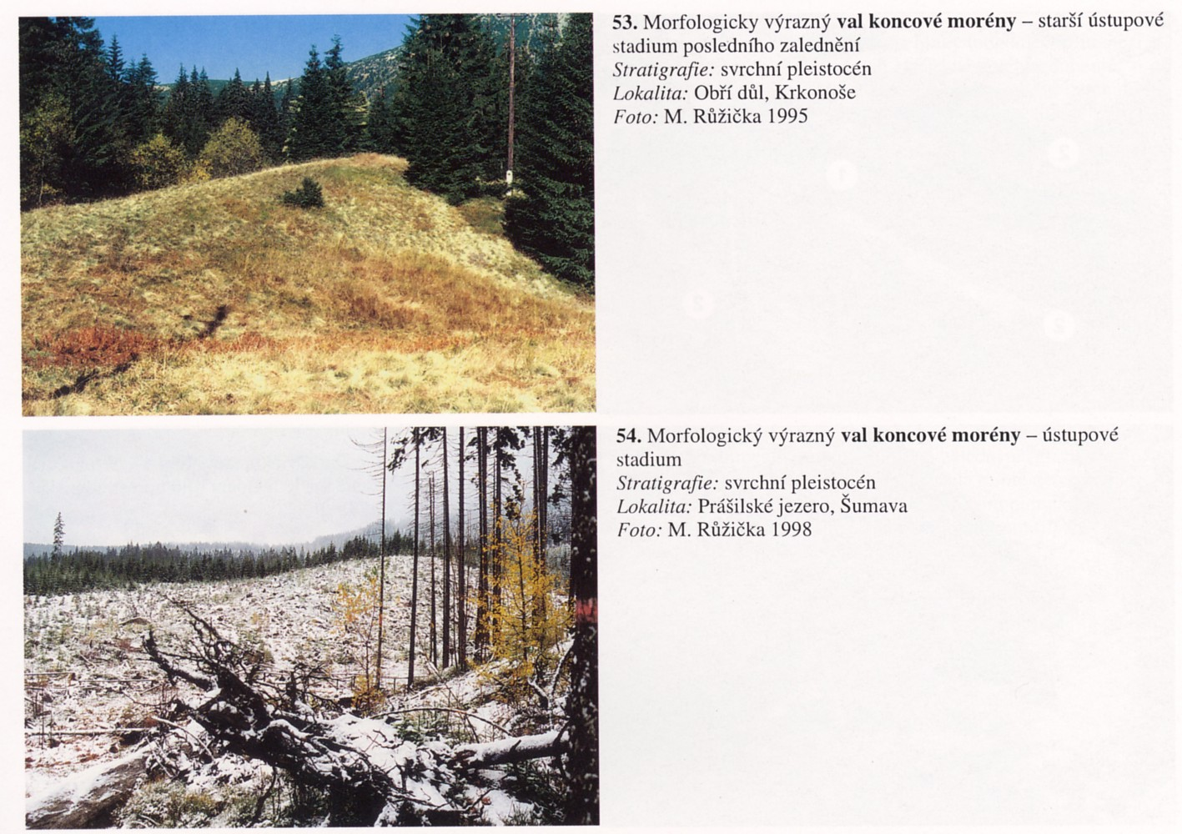
Růžičková et al. (2003)

Slide 32
Periglaciální procesy
permafrost, geliflukce
- mechanické (mrazové) zvětrávání
eolická činnost
říční činnost
svahové procesy
- denudační a akumulační oblasti ČR

Slide 33
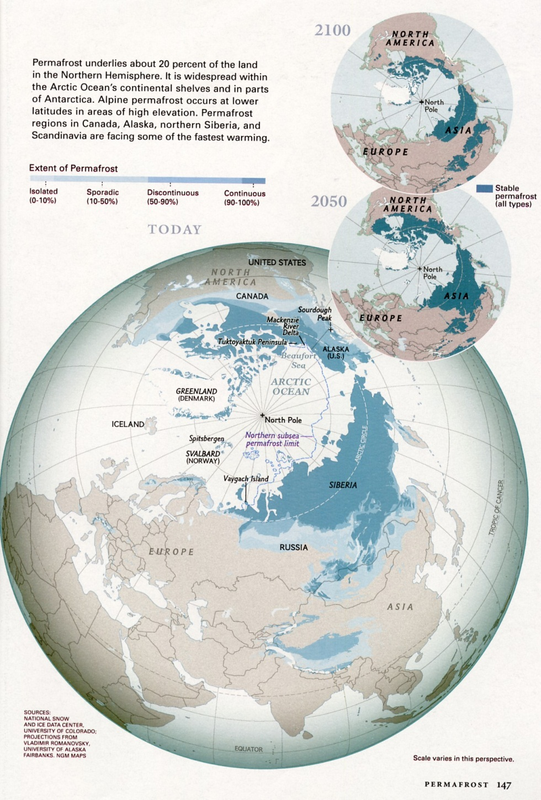
Rozšíření permafrostu na s. polokouli dnes a v blízké budoucnosti
National Geographic

Slide 34
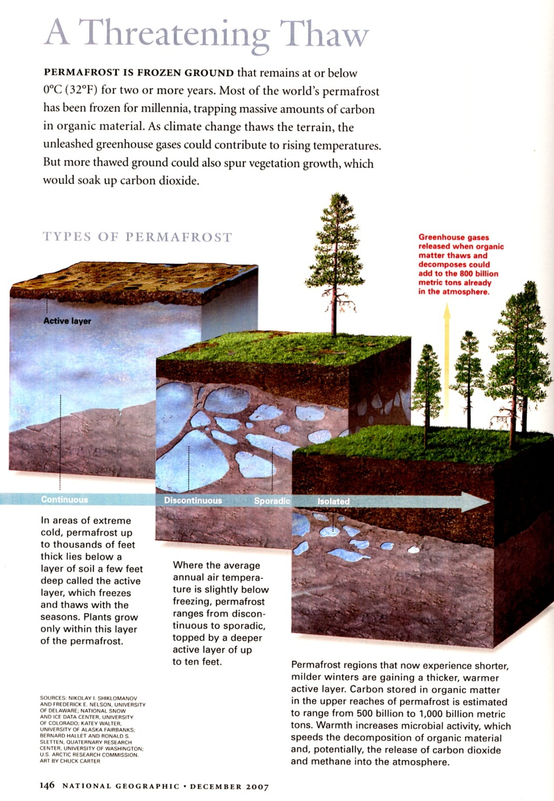
Charakter permafrostu
National Geographic

Slide 35
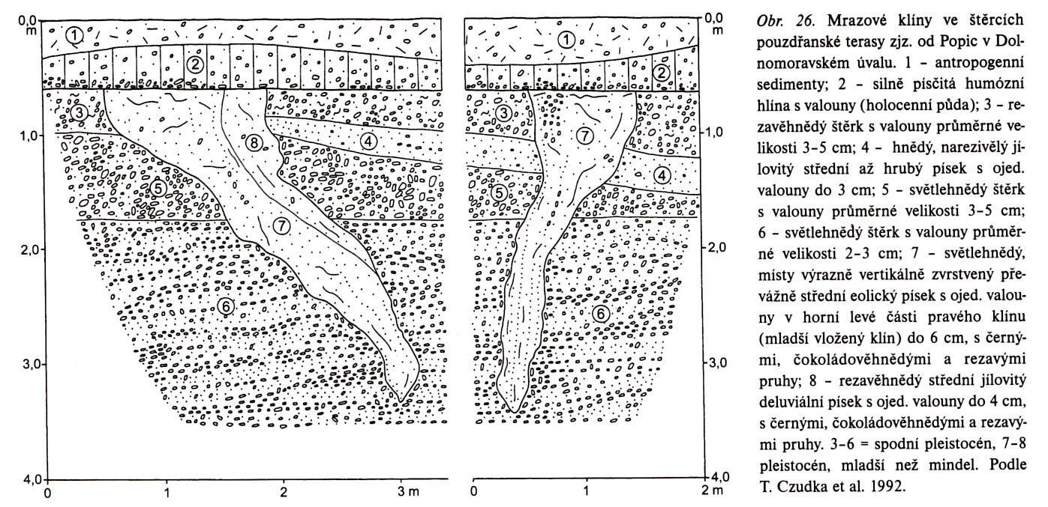
Mrazové klíny
Czudek (2005)

Slide 36
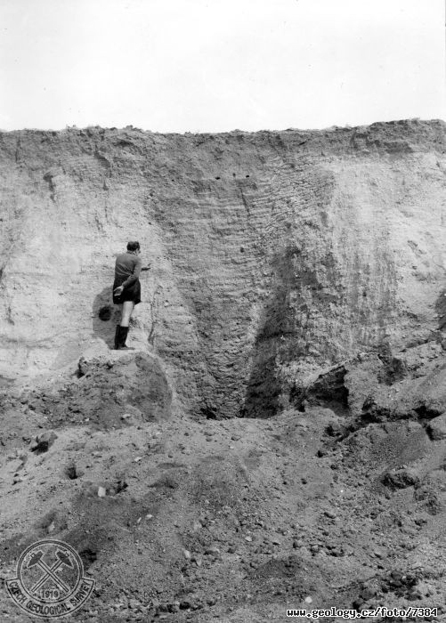
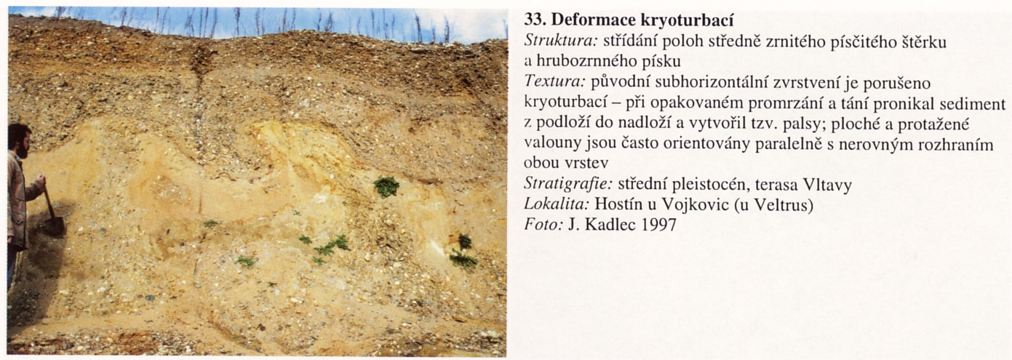
www.geology.cz
Mrazové klíny

Slide 37
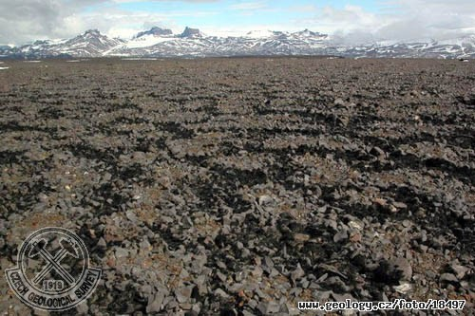
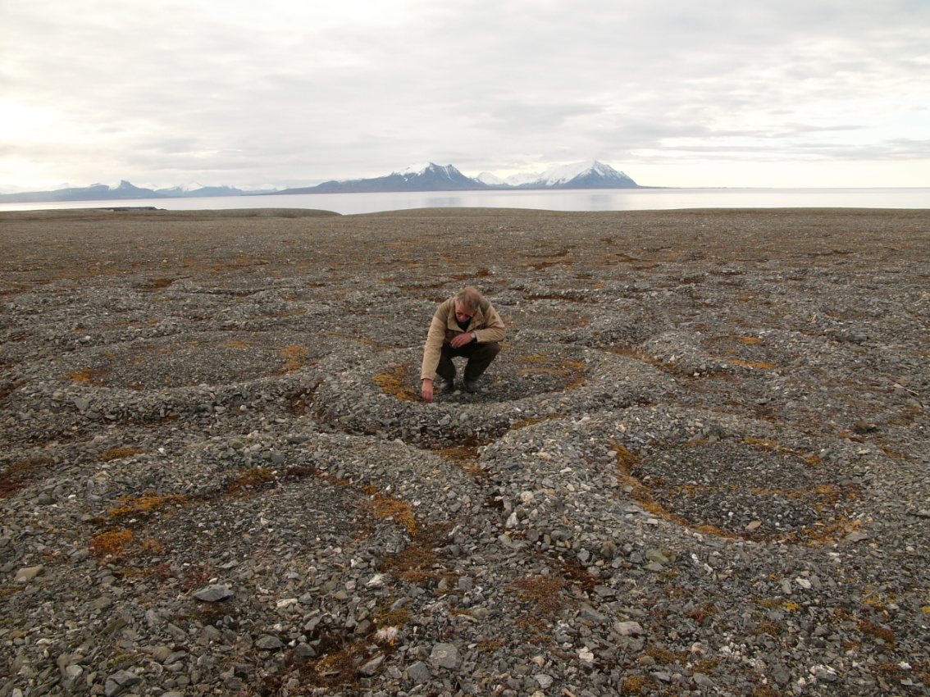
Polygonální půda

Slide 38
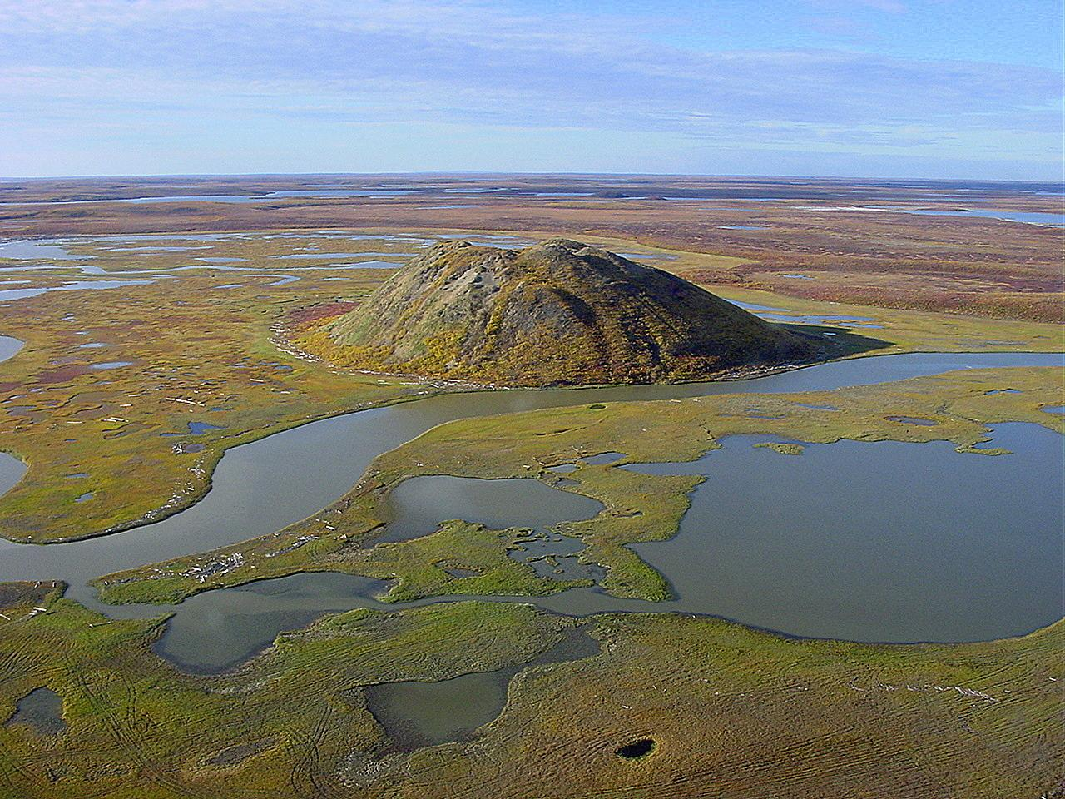
Pingo (Kanada)
www.ccin.ca

Slide 39
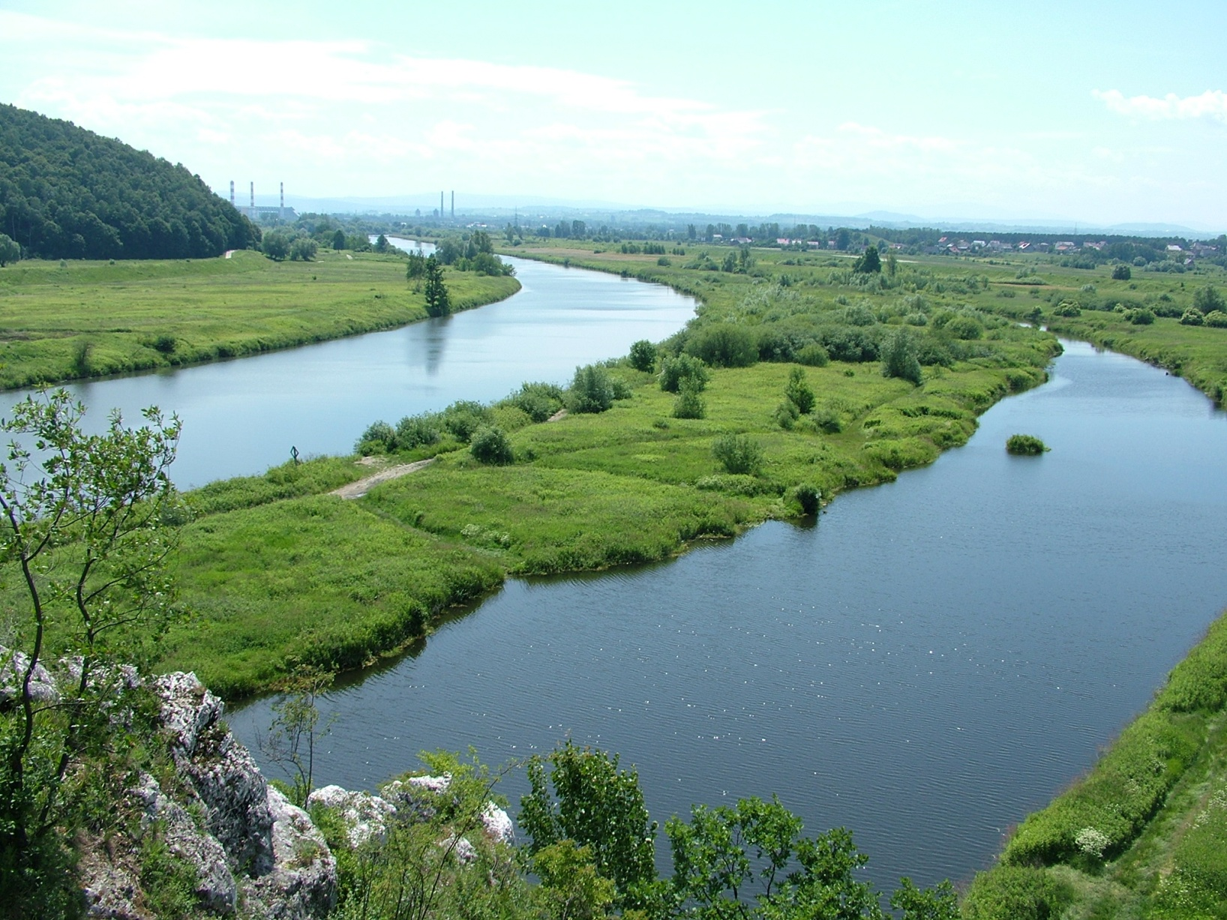
Nivní prostředí

Slide 40
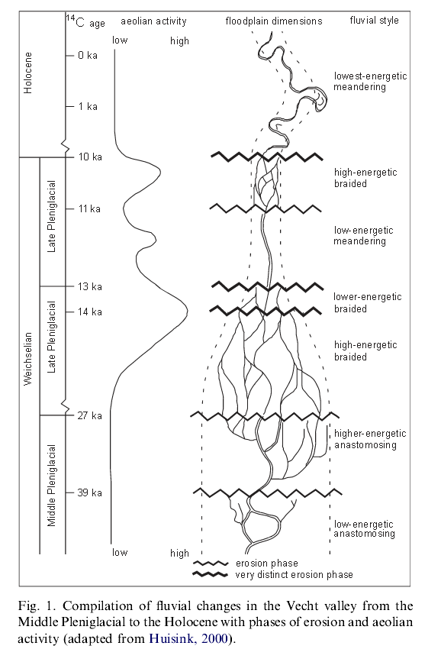
Vandenberghe J (2003) Climate forcing of fluvial system development:
an evolution of ideas. Quaternary Science Reviews 22:2053–2060

Slide 41
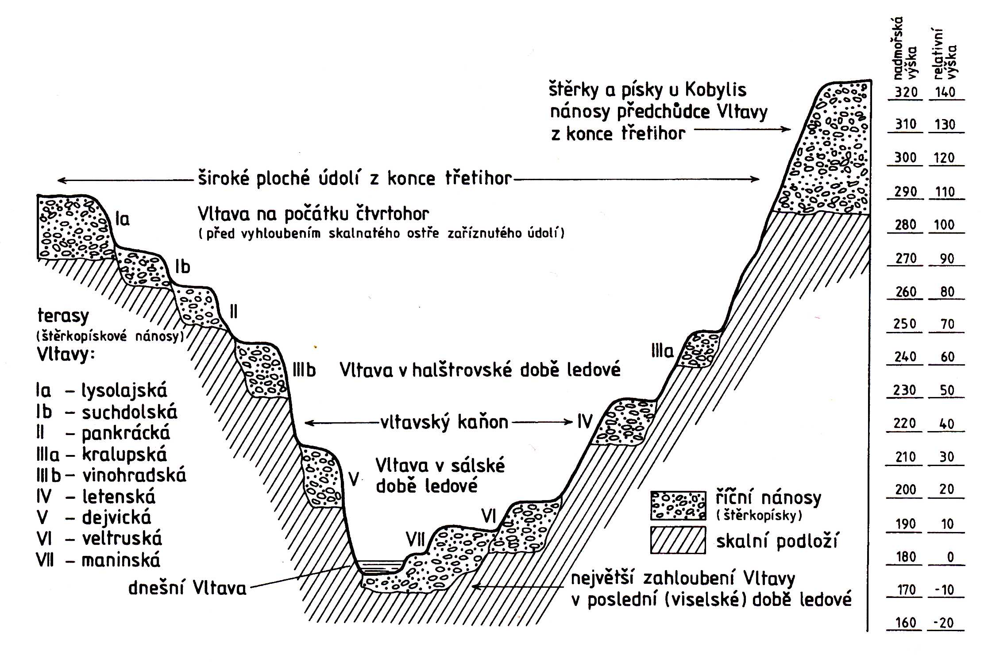
Terasový systém Vltavy
Kovanda et al. (2001)

Slide 42
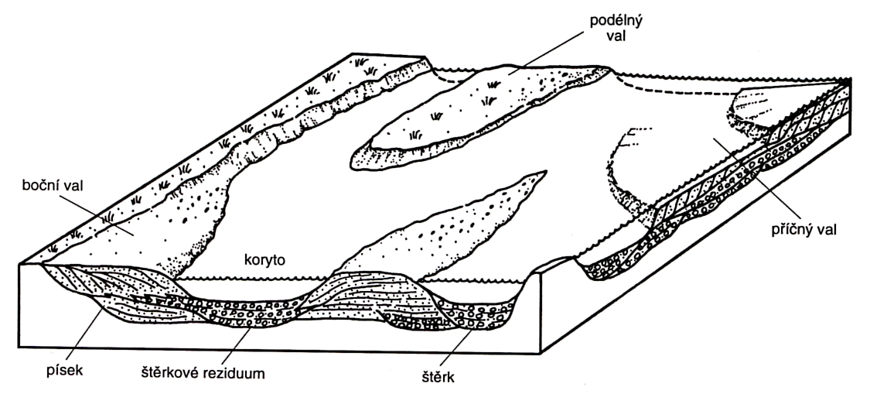
Sedimentární tělesa divočící řeky
Růžičková et al. (2003)

Slide 43
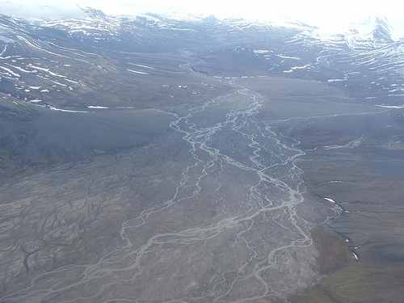
Divočící řeka

Slide 44
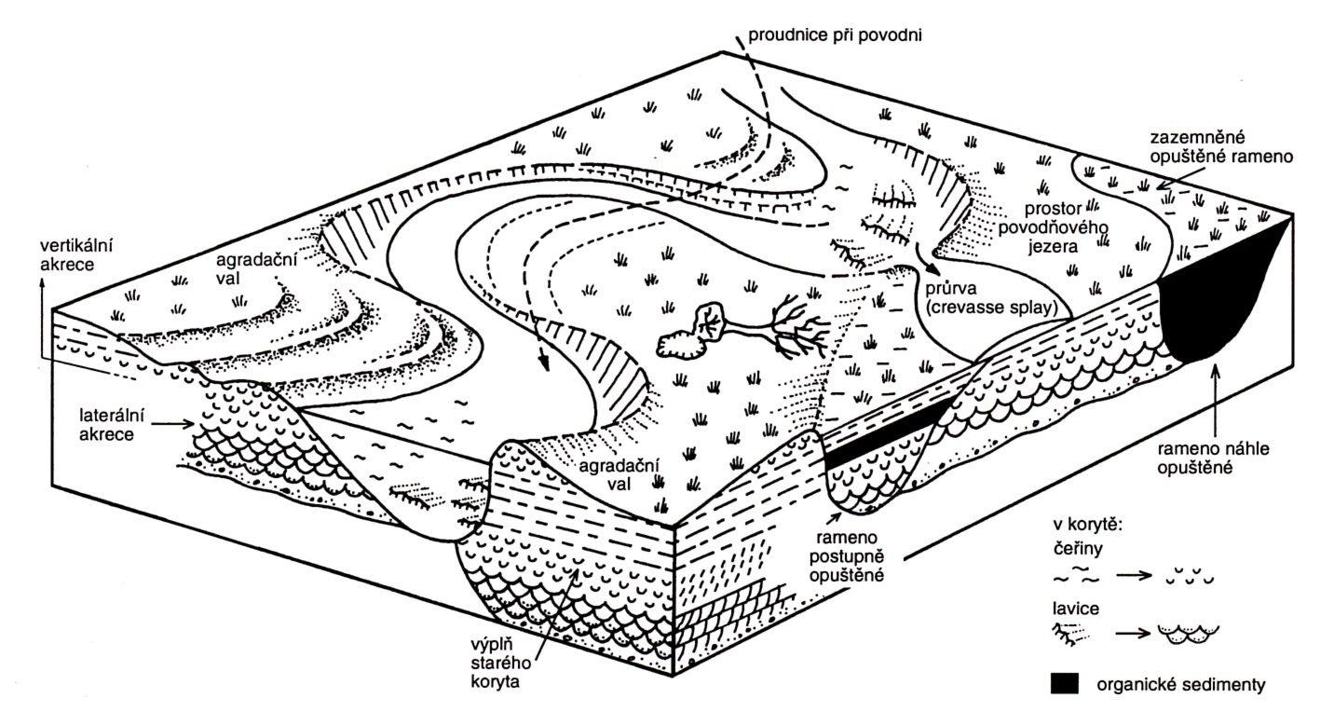
Sedimentární tělesa meandrující řeky
Růžičková et al. (2003)

Slide 45
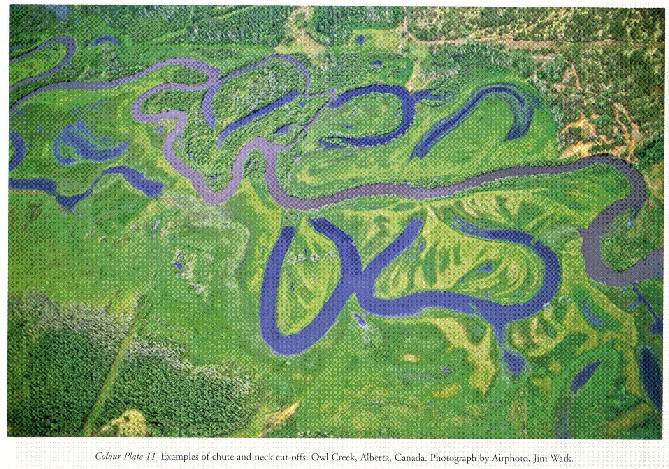
Meandrující říční tok
Charlton (2008)

Slide 46
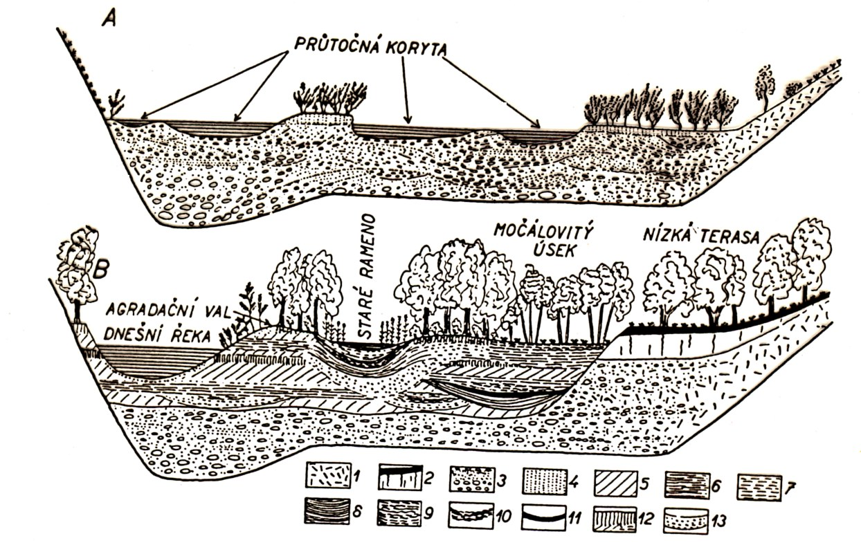
Řez korytem se sedimenty divočícího a meandrujícího toku
Ložek (1973)

Slide 47
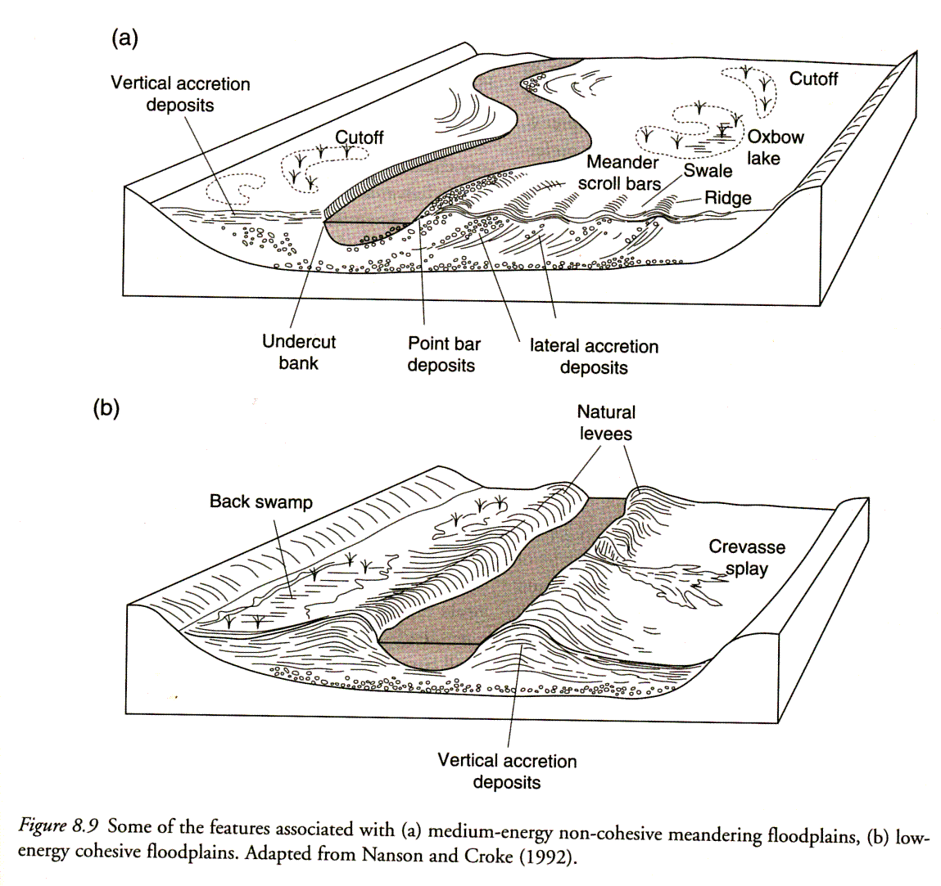
Sedimenty toku laterálně aktivního a neaktivního
Charlton (2008)

Slide 48
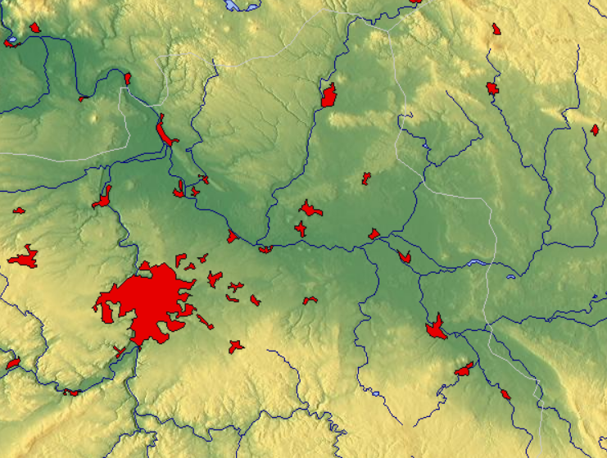
BOHEMIA LOWLAND
LABE RIVER MEANDERS
HRABANOVSKÁ ČERNAVA
PRAHA

Slide 49
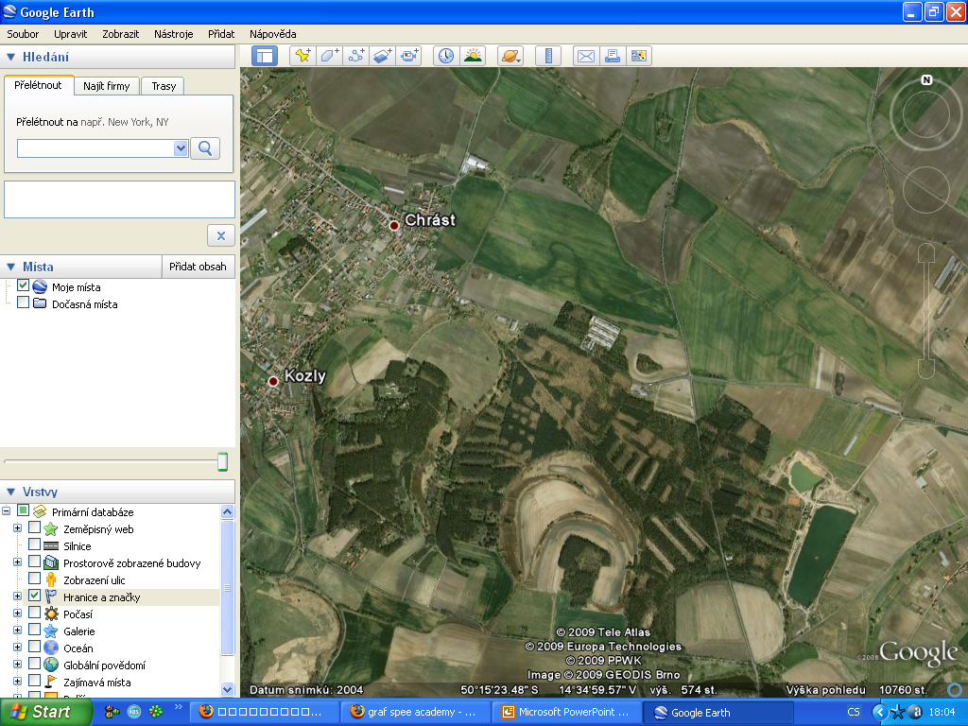
LABE RIVER MEANDERS
CHRÁST 13 410 – 13 228 BP
CHRÁST (BŘÍZOVÁ 1999)
KOZLY 3
9684 - 9452 BP
KOZLY 2
7029-6644 BP
KOZLY 1
3900 – 3672 BP
PRESENT-DAY
LABE RIVER

Slide 50
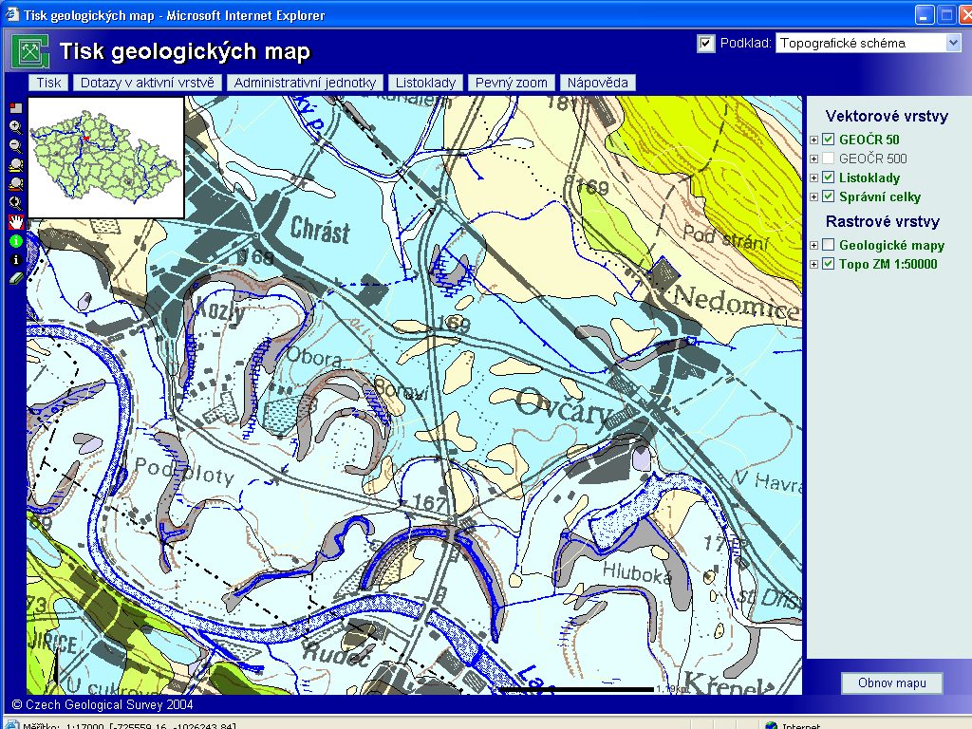
LABE RIVER MEANADERS – GEOLOGICAL SITUATION
STŘEDNÍ POLABÍ
CHRÁST
CHRÁST (BŘÍZOVÁ 1999)
KOZLY 2
KOZLY 3
KOZLY 1

Slide 51
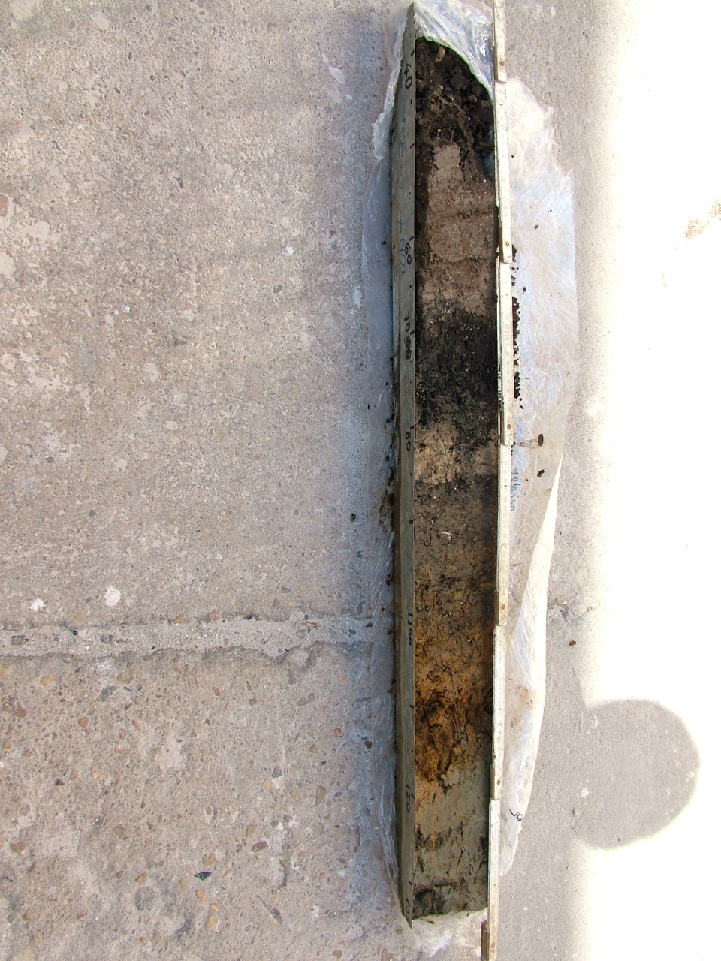
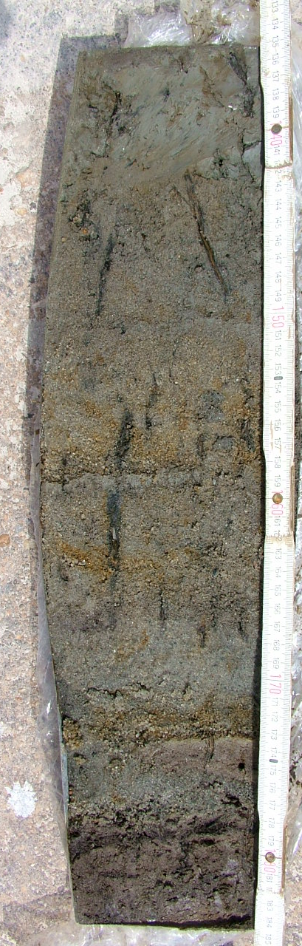
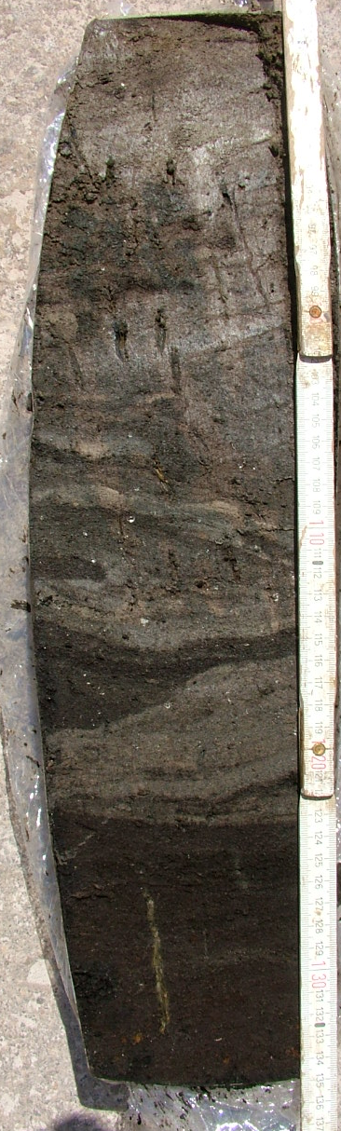
40 cm
130 cm
170 cm
CHRÁST
PROFILE
LITHOLOGY
12 789 – 12 678 BP
HOLOCENE
13 090 – 12 861 BP
YOUNGER
DRYAS
7 508 – 5 323 BP
INTERSTADIAL
130 cm
170 cm
230 cm

Slide 52
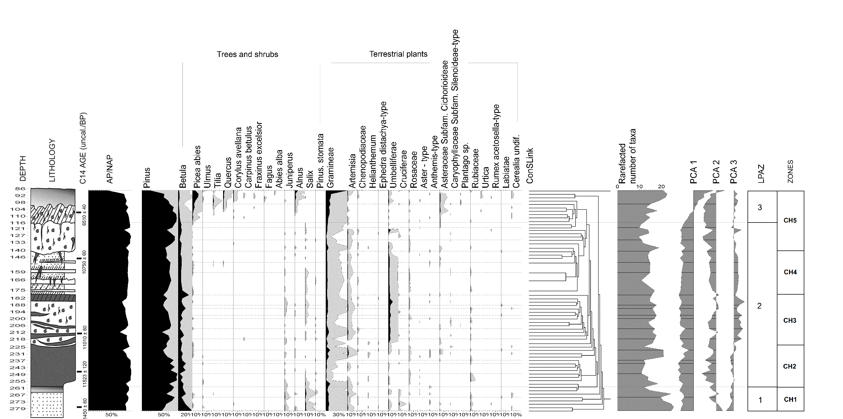
CHRÁST – POLLEN PROFILE

Slide 53

Jezerní sedimenty

Slide 54
Jezerní sedimenty
klastické (autochtonní, allochtonní)
chemické – karbonáty (jezerní křída)
– bahenní rudy (Finsko, Skotsko)
– solná jezera (natronová – Na₂CO₃, Na₂SO₄,
boraxová-Na₂B₄O₇.10 H₂O)
- organické – diatomit (křemelina),
– rašeliny, slatiny

Slide 55



Glaciální jezero Missoula
US Geology Survey

Slide 56


Teplotní rozvrstvení vodního sloupce v jezeře
Říhová Ambrožová, 2007

Slide 57

PALEOEKOLOGIE STŘEDNÍHO LABE
SAND DUNE
PALEOEKOLOGIE STŘEDNÍHO LABE
MAIN PROFILE
FOTO:
M. GOJDA

Slide 58


HRABANOVSKÁ ČERNAVA DUNE
PALEOEKOLOGIE STŘEDNÍHO LABE

Slide 59
HRABANOVSKÁ ČERNAVA POLLEN PROFILE

Slide 60





Younger Dryas
Middle Ages
Early Holocene
Late Holocene
Midle Holocene
Alleröd/Bólling

Slide 61

ŠÚR – SOUTHWESTERN SLOVAKIA
BRNO
WIEN
ŠÚR
BRATISLAVA
BUDAPEST

Slide 62


Šúr – Late Glacial and Holocene former shallow lake in Pannonian lowland near Bratislava
PETR L., ŽÁČKOVÁ P., GRYGAR T. M., PÍŠKOVÁ A., KŘÍŽEK M., TREML V. (2013): Šúr – former Lateglacial and Holocene lake on westernmost margin of Carpathians, Preslia, 85, 239 – 263
ŠÚR

Slide 63

MÍSTO ODBĚRU

Slide 64

ŠÚR 1 – POLLEN PROFILE
3 480 –
3380 BP
5 449 –
5 146 BP
11 329 –
10 908 BP

Slide 65

Eolické sedimenty
(sedimenty naváté větrem)
Spraše

Slide 66

Transport prachu větrem
Růžičková et al. (2003)

Slide 67

Transport písku větrem
Růžičková et al. (2003)

Slide 68
Spraše
pokrývají 5–10 % povrchu kontinentů, stepní oblasti, intenzivní proudění vzduchu tvořeny prachem (~ 0,05 mm) transportovaným větrem v suspenzi,
větší zrna transportována při zemi saltací, charakteristické opracování povrchu zrn
zdroj prachu - pouště, holé deflační plochy v místech, kde se čerstvě uložily sedimenty ledovcové, říční, proluviální
převládá křemen, podstatně méně zrn karbonátu, živců, slídy a jílových minerálů, těžké minerály, > 40 váh. % CaCO₃, vápnitost spraší je nezávislá na geologickém podkladu, sialicko-karbonátové větrání → uvolňuje karbonát ze silikátů, který
zůstává při povrchu spraše, činnost mikroogranizmů
vysoká pórovitost, sloupcovitá odlučnost, bez výrazného zvrstvení
chladná období pleistocénu, periglaciální podmínky
zrnitost závisí na vzdálenosti od říční nivy, zdroj písku
proveniece spraší dle těžkých minerálů, v ČR řádově kilometry, desítky kilometrů, Ukrajina a Asie stovky tisíce kilometrů

Slide 70

Haase D. Fink J. Haase G. Ruske R. Pecsi M. Richter H. Altermann M. and Jager K.-D. (2007): Loess in Europe - its spatial distribution based on a European Loess Map, scale 1:2,500,000, Quaternary Science Reviews, 26, 1301–1312

Slide 71

Rozšíření eolických sedimentů v Československu
Ložek (1973)

Slide 72

Klimatický cyklus vzniku spraší a fosilních půd
Ložek (1973)

Slide 73

Sprašový profil v Dolních Věstonicích
Ložek (1973)
Fuchs et al. 2012

Slide 74

Komplex spraší a fosilních půd - Červený kopec v Brně
Kukla (1975)

Slide 75


Middle Pleniglacial pedogenesis on the northwestern edge of the Carpathian basin: A multidisciplinary investigation of the Bíňa pedo-sedimentary section, SW Slovakia
Hošek et al. 2017 3Paleo

Slide 76


Sprašový profil v Bíňa (Slovensko)
Foto L. Lisá

Slide 77

Váté písky

Slide 78

Rozšíření oblastí s výskytem eolických písků
Monroe, Wicander (1997)

Slide 79
Naváté písky
pouště, mořské pobřeží
pleistocén - obnažený šelf, terasové sedimenty, glacifluviální
sedimenty
vznik na konci doby ledové (před rozvojem vegetace a půd)
a v holocénu (v aridních oblastech)
sz. Evropa (Británie, Belgie, Holandsko, Německo, Dánsko,
Polsko) - většinou horizontálně zvrstvené písky (cover sands),
směrem k V přibývá dun (zvyšuje se aridita)

Slide 80


Eolické opracování křemenných zrn
Růžičková et al. (2003)

Slide 81


Pískové duny

Slide 82

Somotor – východní Slovensko mezidunová sníženina

Slide 83
Naváté písky v České republice
V blízkosti vodních toků pokrývají nejmladší říční terasy,
nejsou známi starší než z posledního glaciálu
údolí velkých řek (Polabí, j. Morava, j. Čechy), duny na v. březích
naváté písky nevápnité, vápnité (pokryté stepní vegetací) - jv. Morava
Vápnité váté písky na východním Slovensku jsou remodelované fluviální sedimenty

Slide 84

Naváté písky v České republice
V blízkosti vodních toků pokrývají nejmladší říční terasy,
nejsou známi starší než z posledního glaciálu
údolí velkých řek (Polabí, j. Morava, j. Čechy), duny na v. březích
naváté písky nevápnité, vápnité (pokryté stepní vegetací) - jv. Morava
Vápnité váté písky na východním Slovensku jsou remodelované fluviální sedimenty
Růžičková et al. (2003)

Slide 85


Svahové sedimenty

Slide 86

Svahové sedimenty (deluviální, colluvial deposits)
transport podmíněn gravitací
roli hraje také voda, led, vítr, sklon svahu
Členění: gravitační s.s.
gravitační sesuvové
gravitační ploužené
gravitační proudové
splachové
Výskyt
dynamický horský reliéf – sklony svahů do 40°
skalní města v České křídové pánvi
České středohoří
krasové oblasti – sedimenty jeskynních vchodů (opady,
tmelené CaCO₃).

Slide 87

České středohoří D8, 2013
www.idnes.cz

Slide 88

Hybkaňa – It is 11,5 depth former lake, Vihorlat mts. in 950 m.a.s.l.
HÁJKOVÁ P., PAŘIL P., PETR L., CHATTOVÁ B., GRYGAR T. M., HEIRI O. (2016): A first chironomid-based summer temperature reconstruction (13-5 ka BP) around 49 degrees N in inland Europe compared with local lake development, Quaternary Science Reviews, 141, 94-111

Slide 89

HYBKAŇA

Slide 90
HYBKAŇA – climate and environmental reconstruction

Slide 91
HYBKAŇA – pollen profile

Slide 92

Plošná geliflukce
vznik velmi rozšířených svahových sedimentů
nejrůznější složení
převažující složkou je jíl a prach, větší klasty „plavou“ v
matrix
- často paralelní zvrstvení, textury hrnutí
- může způsobovat hákování podložních vrstev

Slide 93

Růžičková et al. (2003)

Slide 94

Úpatní série
Chlupáč et al. (2002)

Slide 95
Kvartérní vulkanity a pyroklastické sedimenty
3. neovulkanická fáze (2,7-0,9 Ma)
nasypané kužely, lávové příkrovy, proudy, žíly nebo stratovulkány
Západní Čechy – kužele struskových pyroklastik a žíly
- Komorní hůrka (0,11-0,95 Ma) – pyroklastika melilitu, proťatého
žilou nefelínitu,
- Železná hůrka (0,17-1,50 Ma) – olivinický nefelinit
Nízký Jeseník
- stratovulkány Malý a Velký Roudný (bazanitové a čedičové lávové
proudy až 5 km dlouhé a 50 m mocné), Venušina sopka a Uhlířský
vrch (stáří 3,3-0,8 Ma)
Dozvuky vulkanické činnosti
výrony CO₂ – SOOS, ve vrtech (Slaný, Bruntál, Rýmařov)

Slide 96

Železná hůrka – pyroklastika složení olivinického nefelinitu
Foto R. Grygar

Slide 97

Maarová jezera, Eifel Německo

Slide 98


Sedimenty krasových oblastí

Slide 99

Sedimenty jeskynních vchodů
Ložek (1973)

Slide 100

Krasové oblasti Československa
Ložek (1973)

Slide 101

Karbonáty krasových pramenů
krasové vývěry (vápencové oblasti) – pěnovcové
kaskády, většinou holocenní stáří
puklinové a vrstevní prameny (např. slínovce, břidlice)
prameny na zlomech (termální vody) – akumulace
v podobě travertinových kup, vřídlovce, pramenity,
ukládání během celého kvartéru i v neogénu
Pěnovce
sypké, strukturní
kaskádové stupně, výplně údolí
hojné paleontologické pozůstatky (listy, plody, pyly,
měkkýši, ostrakoda, obratlovci)
- hojné archeologické pozůstatky - osídlení při pramenech

Slide 102


2.5
Svatý Jan pod Skalou – pěnovcová kaskáda
ČESKÝ KRAS
stáří v tisících let
3.6
4.6
6.2
6.8
8.4
9.5
Foto J. Kadlec
Žák et al. (2001)

Slide 103


MITUCHOVCE – calcareous spring fen in Biele Karpaty mts.
Landscape of rich grassland
Hájek, M. et al. (2016) Contrasting Holocene environmental histories may explain patterns of species
richness and rarity in a Central European landscape. Quaternary Science Reviews 133:48–61

Slide 105

…to je vše.

